Slide 1

GreenTechEducation
- SGGW dla gospodarki przyszłości
Fundusze Europejskie
dla Rozwoju Społecznego
Projekt współfinansowany z Europejskiego Funduszu Społecznego Plus
w ramach Programu Fundusze Europejskie dla Rozwoju Społecznego 2021-2027
Priorytet 1 Umiejętności
Działanie 01.05 Umiejętności w szkolnictwie wyższym

Slide 2
Zrównoważone innowacje
Dzień 2

Slide 3
AGENDA - Dzień 2
9:00-11 :00
Otwarcie drugiego dnia szkolenia
Model GOZ, kryteria cyrkularności
Ćwiczenie: Wskaźniki cyrkularność - zasada 6R w praktyce
10:45 - 11:05 Przerwa
11:15- 13:15
Zasady projektowania w obiegu zamkniętym (GOZ)
Inspiracje – dobre praktyki z Polski i ze świata
EKO DESIGN SPRINT – WARSZTAT
13:00-13:45 Przerwa
13:30 - 15:30
EKO DESIGN SPRINT – ciąg dalszy
Źródła finansowania dla ekoinnowacji
Podsumowanie szkolenia, Pytania i odpowiedzi.
TestEx-post
Ankieta ewaluacyjna

Slide 4
Cyrkularne strategie projektowania

Slide 5
Cyrkularność czyli GOZ
Zasady i założenia

Slide 6
MODEL LINIOWY
CO2
CO2
CO2
WEŹ
WYTWÓRZ
SKONSUMUJ
WYRZUĆ
Ograniczoność
zasobów i surowców
naturalnych, nieodnawialnych
Nadmierna konsumpcja
i marnotrawstwo
!
!
Problem z gospodarką odpadami
Zbyt duże koszty
Zanieczyszczenia środowiska
!
Polecam: https://www.storyofstuff.org/

Slide 7
Opakowania plastikowe
375 000 000 ton odpadów opakowań plastikowych
15 %
Recykling
21 %
Wyciek do środowiska
18%
Spalarnie śmieci
46 %
Składowiska odpadów
1%
6%
8%
Pełny właściwy recykling
Downcycling – niższa jakość
Straty w procesie sortowania
Rok 2022
https://www.dw.com/en/why-most-plastic-cant-be-recycled/a-64978847

Slide 8
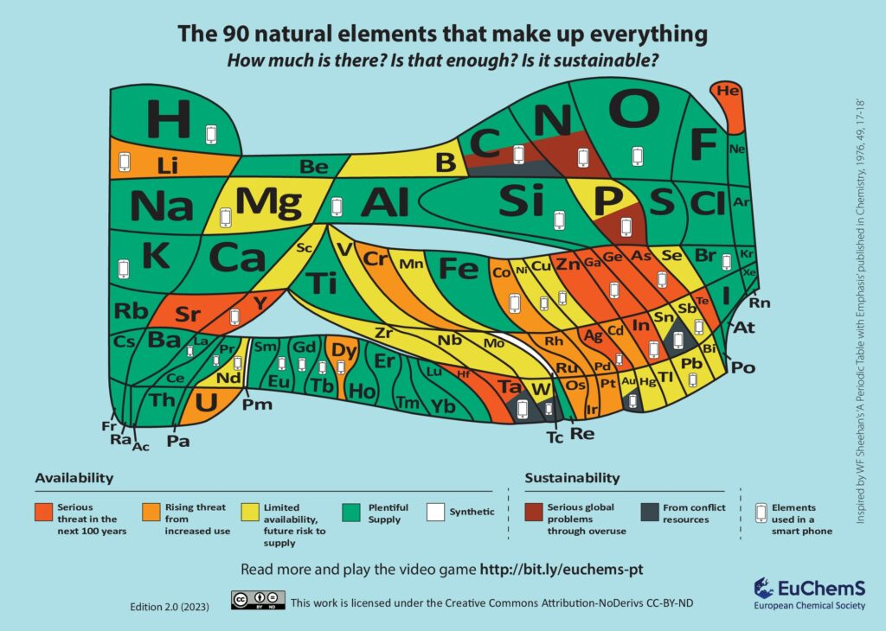
Układ okresowy pierwiastków a ich niedobory
https://www.euchems.eu/euchems-periodic-table/

Slide 9
Cradle to Cradle
Notes:
tutaj biomimikry, cradle to cradle

Slide 10

WSZYSTKIE SYSTEMY NATURALNE SĄ ZAMKNIĘTE
WSZYSTKIE SYSTEMY NATURALNE SĄ ZAMKNIĘTE

Slide 11
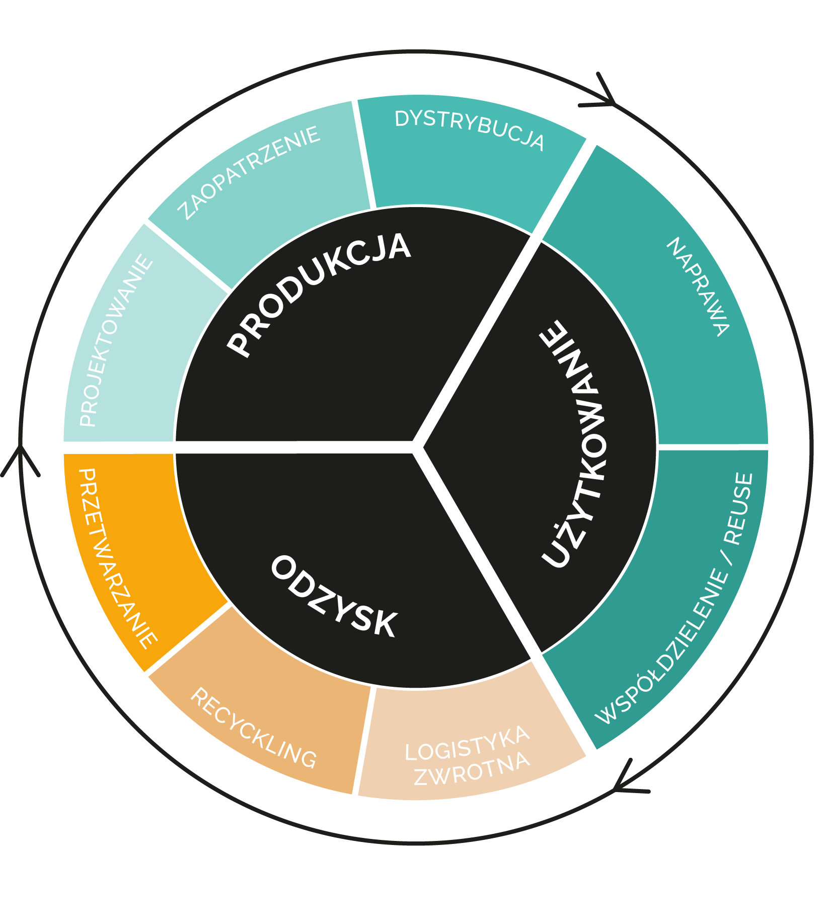
Cykl życia produktu

Slide 12



  3 ZAŁOŻENIA GOSPODARKI OBIEGU ZAMKNIĘTEGO
To koncepcją zmierzająca do racjonalnego wykorzystania zasobów i ograniczenia negatywnego oddziaływania na środowisko wytwarzanych produktów, które - podobnie jak materiały oraz surowce - powinny pozostawać w gospodarce tak długo, jak jest to możliwe, a wytwarzanie odpadów powinno być jak najbardziej zminimalizowane.
  Eliminacja odpadów i zanieczyszczeń
  `
  Cyrkulacja produkty i surowce jak najdłużej w użyciu
  Regeneracja i ochrona naturalnych zasobów i ekosystemów

Slide 13
Gospodarka o Obiegu Zamkniętym
Gospodarka o Obiegu Zamkniętym (GOZ) lub inaczej gospodarka cyrkularna
(Circular Economy) to model produkcji i konsumpcji, który dąży do jak najdłuższego utrzymania zasobów, materiałów i surowców w gospodarce, wydłużając ich cykl życia i dążąc do wyeliminowania powstawania odpadów.
Jej celem jest zmniejszenie emisji gazów cieplarnianych i poziomu wykorzystania energii. Tworzy ona zamknięte pętle procesów, w których powstające odpady traktowane są jako surowce w kolejnych fazach produkcji. Korzystanie z zasobów naturalnych odbywa się w taki sposób aby regenerować naturalne ekosystemy.

Slide 14
GOZ to model rozwoju konkurencyjnego, odpornego na kryzysy biznesu dążący do dostarczania jak najefektywniej wartości dla klienta ale:
1
2
3
4
uwzględniamy czynniki środowiskowe w chwili obecnej zewnętrzne, które pomagają nam zbudować odporne rozwiązania biznesowe w długim okresie
uniezależniamy rozwoju od wydobycia surowców pierwotnych
(decoupling)
firmy biorą odpowiedzialność za cały cykl życia produktu przy jednoczesnych możliwościach na nowe strumienie przychodów związanych z usługami a nie posiadaniem
rodzą się szanse na innowacje w sposobie dostarczania wartości

Slide 15
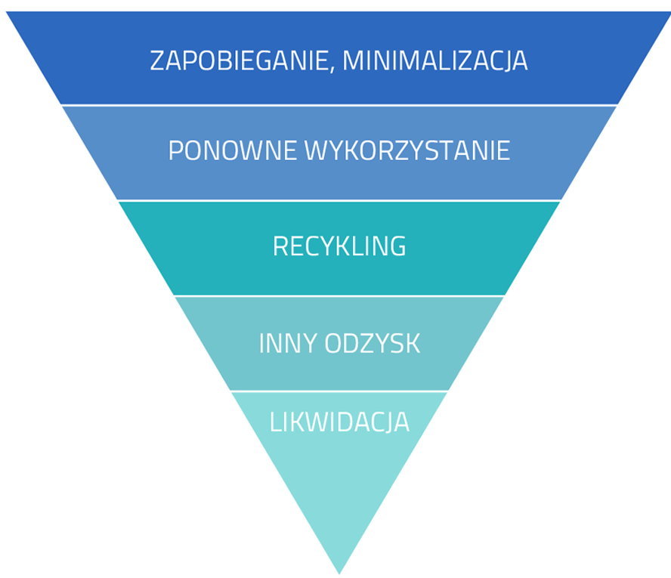
Hierarchia postępowania z odpadami przyjęta w 2017 roku przez Komisję Europejską.

Slide 16
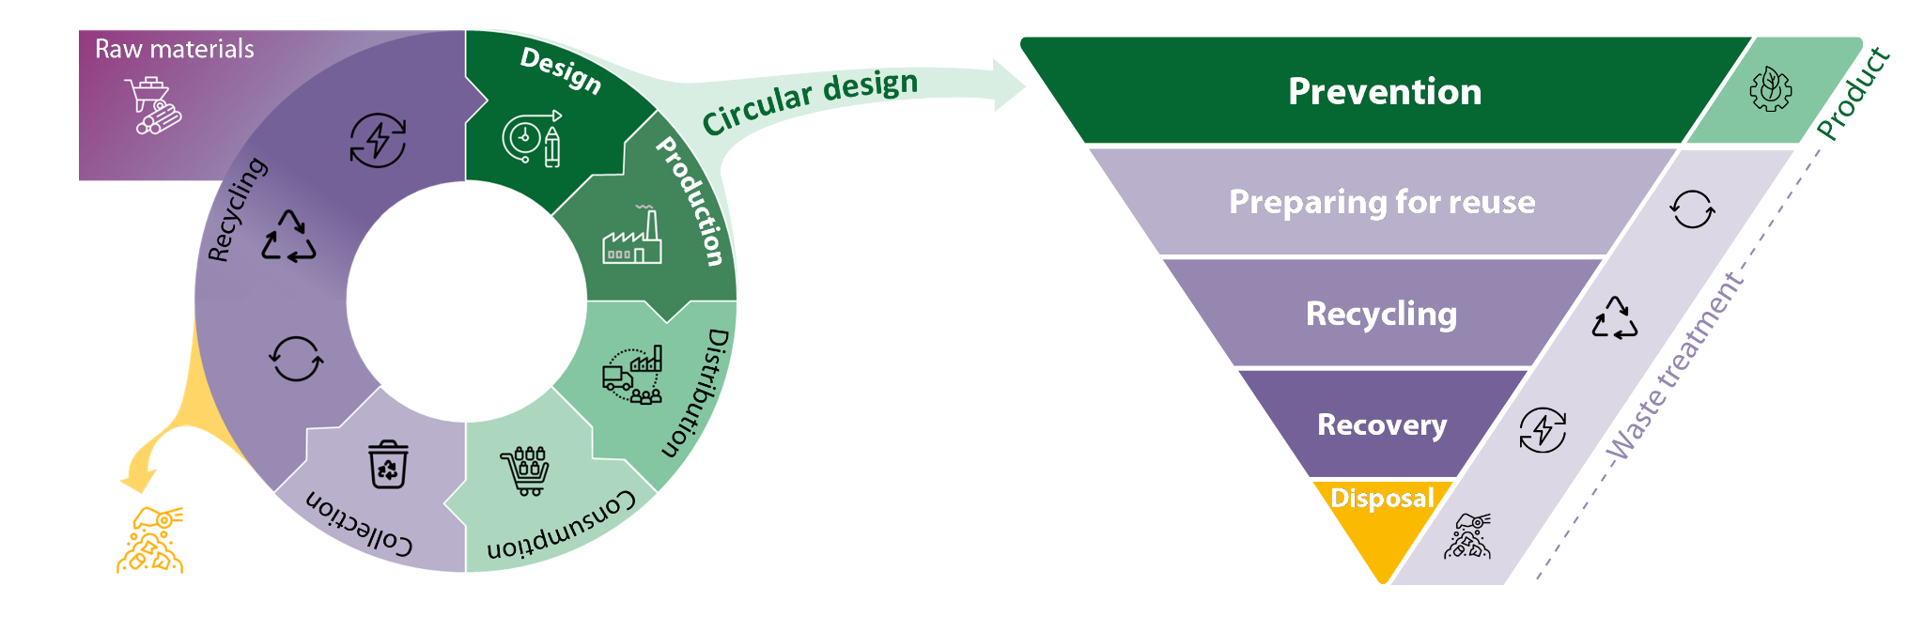
MODEL GOZ
HIERARCHIA POSTĘPOWANIA
Z ODPADAMI UE
https://www.eca.europa.eu/en/publications?ref=SR-2023-17

Slide 17

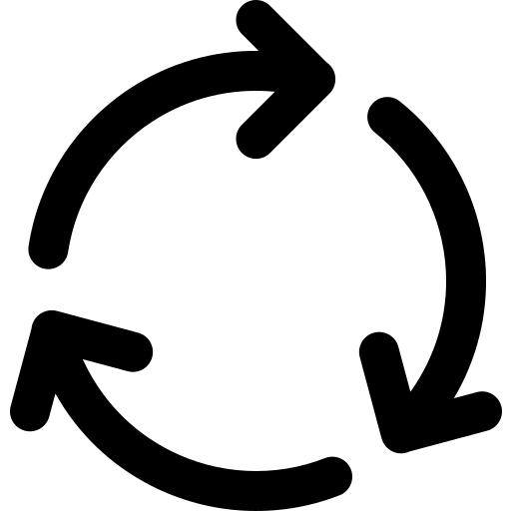




DZIAŁANIA W GOSPODARCE OBIEGU ZAMKNIĘTEGO (schemat ReSOLVE)
REGENERACJA
ZAPĘTLANIE
Przechodzenie na odnawialne źródła energii
i materiały
Przywracanie równowagi ekosystemów
Zwrot odzyskanych zasobów biologicznych do biosfery
Ponowne wykorzystanie produktów
i komponentów
Recykling
Upcykling
Wykorzystanie produktów bio (smart material choices), pochodzących z recyklingu
WSPÓŁDZIELENIE
WIRTUALIZACJA
Współużytkowanie, dzierżawa, platformy dzierżawy
Ponowne wykorzystanie, second-hand
Przedłużenie życia produktu poprzez konserwację, naprawę, możliwość rozbudowy
Dematerializowanie usług i produktów (np. książek, muzyki, zakupów, podróży itp.)
OPTYMALIZACJA
WYMIANA
Zwiększenie wydajności/efektywności produktu
Modułowa budowa produktów
Produkcja na życzenie
Usuwanie odpadów w łańcuchu produkcji i dostaw
Wykorzystanie BIG DATA , automatyzacji, teledetekcji i zdalnych układów sterujących
Zastępowanie starych materiałów nowymi, zaawansowanymi materiałami
Nowe technologie (np. druk 3D)
Wybór nowego produktu/usługi
Notes:
Na podstawie analiz danych ze studiów przypadku oraz opinii ekspertów Fundacja Ellen MacArthur21 opracowała zestaw sześciu działań, które pomogą przedsiębiorcom i rządom przestawić się na gospodarkę o obiegu zamkniętym. Są to: regeneracja (Regenerate), współużytkowanie (Share), optymalizacja (Optimise), zamykanie obiegów (Loop), wirtualizacja (Virtualise) i wymiana (Exchange). ReSOLVE daje przedsiębiorcom i rządom narzędzia do budowy strategii i inicjatyw zgodnych z ideą gospodarki o obiegu zamkniętym. Działania ujęte w schemacie ReSOLVE pozwalają zwiększyć efektywność wykorzystania zasobów fizycznych, wydłużyć ich żywotność oraz odejść od użycia zasobów nieodnawialnych na rzecz zasobów odnawialnych. Każde z działań wzmacnia i przyspiesza działanie pozostałych.

Slide 18
Zasada 6R
REFUSE – odmawiaj, czyli nie kupuj tego, co przyczynia się do zwiększania ilości odpadów w twoim domu, np. warzyw czy owoców pakowanych w plastik czy też tanich t-shirtów. W ten sposób jako konsumenci dajemy sygnał producentom, na czym naprawdę nam zależy.
REDUCE – redukuj, ogranicz ilość używanych rzeczy, zastanów się czy na pewno każda z nich jest ci niezbędna. Postaraj się wprowadzić ducha minimalizmu i kupować tylko to, co jest ci naprawdę potrzebne.
REUSE – używaj ponownie, wymieniaj się i przekazuj niepotrzebne rzeczy komuś, kto może ich potrzebować, zastanów się, czy nie mogą pełnić innej funkcji. Szukając czegoś nowego zastanów się, czy nie lepiej zdecydować się na rzecz z drugiej ręki.
REPAIR – naprawiaj, nie wyrzucaj od razu lekko uszkodzonej rzeczy, być może uda się ją naprawić i posłuży ci przez kolejne lata.
RECYCLE – segreguj odpady i przyczyniaj się do przetwarzania surowców wtórnych np. szklanych butelek.
ROT – kompostuj, nie marnuj jedzenia, a resztki, których nie uda ci się wykorzystać w inny sposób, staraj się kompostować.

Slide 19
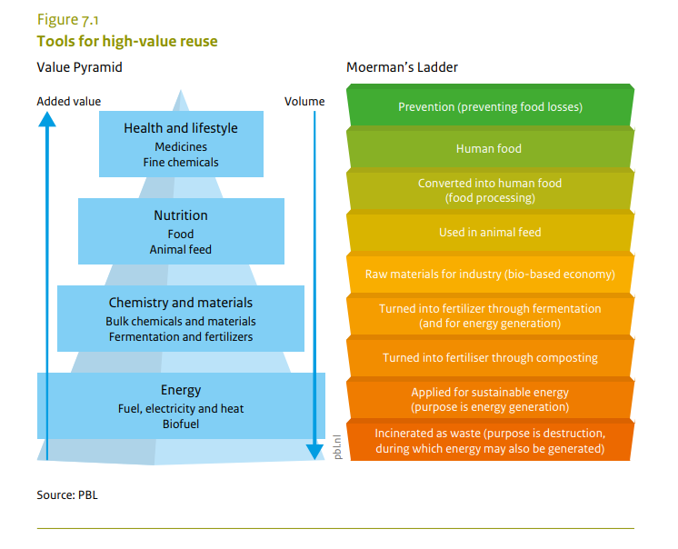
Drabina Moermana
Food for the Circular Economy
(Policy brief)
„Odpady to surowce – pytanie brzmi: jak wysokiej wartości?”
→ podkreśla ideę podnoszenia wartości strumieni resztkowych i odejścia
od najniższych zastosowań.
„Fermentacja to nie szczyt gospodarki obiegu zamkniętego”
→ oddaje kluczowy konflikt: energia i spalanie vs. wyższe szczeble
Piramidy Wartości / Drabiny Moermana.
© PBL Netherlands Environmental Assessment Agency

Slide 20
ZASADA 6R PARP
• odmów (refuse);
• ogranicz (reduce);
• używaj ponownie (reuse);
• naprawiaj (recover);
• oddaj do recyklingu (recycle);
• zastanów się, co możesz zrobić lepiej (rethink).

Slide 21
Zasada ODMÓW
Zasada „odmów (refuse)” polega na rezygnacji z użycia materiałów, substancji lub produktów, które nie nadają się do ponownego użycia, naprawiania lub recyklingu lub które charakteryzują się negatywnym oddziaływaniem na środowisko lub na życie i zdrowie ludzi.
Stosowanie zasady „odmów (refuse)” powinno być potwierdzone całkowitym (100%) wyeliminowaniem materiałów, substancji lub produktów, które nie nadają się do ponownego użycia, naprawiania lub recyklingu lub mających negatywne oddziaływanie na życie i zdrowie ludzi oraz na środowisko. Należy wykazać te materiały, substancje lub produkty, które zostały wyeliminowane w wyniku realizacji projektu w stosunku do dotychczasowej produkcji lub w stosunku do tradycyjnych metod jej prowadzenia (w przypadku, gdy wnioskodawca nie prowadził do tej pory produkcji).
Stosowanie zasady „odmów (refuse)” może być też potwierdzone prowadzeniem badań dotyczących rezygnacji z użycia materiałów, substancji lub produktów, które nie nadają się do ponownego użycia, naprawiania lub recyklingu lub które charakteryzują się negatywnym oddziaływaniem na środowisko lub na życie i zdrowie ludzi, i poparte np. wskaźnikiem dotyczącym liczby badań lub liczby produktów/procesów objętych tymi badaniami.

Slide 22
Zasada OGRANICZ
Zasada „ogranicz (reduce)” polega na zmniejszeniu zużycia zasobów odnawialnych i nieodnawialnych, materiałów, substancji lub produktów poprzez zastosowanie odpowiednich działań technologicznych, logistycznych lub ekonomicznych. Ograniczenie powinno prowadzić do realnego zmniejszenia zużywanych zasobów odnawialnych (np. woda, gleba), nieodnawialnych (np. surowce mineralne: energetyczne, metaliczne,chemiczne, skalne oraz organiczne) lub materiałów, substancji lub produktów w trakcie lub w wyniku realizacji projektu w stosunku do dotychczasowej działalności lub w stosunku do tradycyjnych metod jej prowadzenia.
Zasada „ogranicz (reduce)” może mieć zastosowanie również w usługach IT, np. poprzez stosowanie rozwiązań pozwalających na zredukowanie zużytej energii elektrycznej przez sprzęt komputerowy np. zmianę algorytmów w taki sposób, żeby zużywały mniej prądu.
Stosowanie zasady „reduce (ogranicz)” powinno być potwierdzone wskazaniem konkretnych zasobów, materiałów, substancji lub produktów, których wykorzystanie w wyniku realizacji projektu zostało zminimalizowane i jednocześnie nie spowodowało znacznego wzrostu wykorzystania innych zasobów, materiałów, substancji lub produktów w trakcie lub w wyniku realizacji projektu w stosunku do dotychczasowej działalności lub w stosunku do tradycyjnych metod jej prowadzenia (w przypadku gdy wnioskodawca nie prowadził do tej pory działalności).
Stosowanie zasady „ogranicz (reduce)” może być też potwierdzone prowadzeniem badań dotyczących zmniejszenia zużycia zasobów, materiałów, substancji lub produktów poprzez zastosowanie odpowiednich działań technologicznych, logistycznych lub ekonomicznych i poparte wskaźnikiem dotyczącym np. liczby badań lub liczby produktów/procesów objętych tymi badaniami.

Slide 23
Zasada UŻYJ PONOWNIE
Zasada „używaj ponownie (reuse)” polega na ponownym wykorzystaniu materiałów, surowców lub produktów, które zamiast stać się odpadem w jednym procesie produkcyjnym lub usługowym stają się surowcem dla innego. Zasada ta może też prowadzić do wykorzystania materiałów, surowców lub produktów do nowych funkcji, jeśli w obecnej postaci nie znajdują już zastosowania.
Stosowanie zasady „używaj ponownie (reuse)” powinno być potwierdzone wskazaniem konkretnych materiałów, substancji lub produktów, które w trakcie lub w wyniku realizacji projektu zostaną ponownie skierowane do wykorzystania lub którym zostanie nadana nowa, mająca znaczenie w danej lub innej działalności funkcja. Zmiana powinna zostać wykazana w odniesieniu do dotychczasowej działalności lub mieć odniesienie do tradycyjnych metod jej prowadzenia (w przypadku, gdy wnioskodawca nie prowadził do tej pory działalności).
Stosowanie zasady „używaj ponownie (reuse)” może być też potwierdzone prowadzeniem badań dotyczących zaawansowanych technologii regeneracji produktów lub tworzeniem systemów promujących ponowne użycie i poparte wskaźnikiem dotyczącym np. liczby badań lub produktów/procesów objętych tymi badaniami.

Slide 24
Zasada NAPRAW
Zasada „naprawiaj (recover)” polega na wprowadzeniu w ramach projektu takich rozwiązań technologicznych, logistycznych i marketingowych, które zapewniają dostępność części zamiennych, instrukcji obsługi i napraw, informacji technicznych lub innych narzędzi, sprzętu lub oprogramowania pozwalających na naprawę i ponowne użycie produktów bez szkody dla ich jakości i bezpieczeństwa.
Stosowanie zasady „naprawiaj (recover)” polega też na wydłużaniu cyklu życia produktu poprzez umożliwienie jego naprawy, odświeżenia czy poprawy estetyki lub na tworzeniu kompleksowych systemów promujących naprawę produktów np. poprzez wprowadzanie standardów technologicznych, oferowanie części zmiennych, prac naprawczych lub tworzenie produktu w sposób umożliwiający jego naprawę. Stosowanie zasady „naprawiaj(recover)” powinno być potwierdzone wskazaniem konkretnych produktów lub ich elementów, dla których w trakcie lub w wyniku realizacji projektu zostanie wprowadzona możliwość ich naprawy, odświeżenia, odnowienia lub ulepszenia. Zmiana może dotyczyć także sprzętu i maszyn (np. zakup urządzeń regenerowanych/naprawianych zapewniających odpowiednią jakość i bezpieczeństwo użytkowania).
Stosowanie zasady „naprawiaj (recover)” może być też potwierdzone prowadzeniem badań i wdrażaniem innowacji dotyczących zaawansowanych technologii regeneracji produktów lub tworzeniem systemów promujących naprawienia i regeneracje produktów.

Slide 25
Zasada ODDAJ DO RECYKLINGU
Zasada „oddaj do recyklingu (recycle)” dotyczy sytuacji, w której produktu, materiału lub substancji nie można użyć ponownie lub naprawić/zregenerować, a powstałe w wyniku takiej sytuacji odpady nie mogą zostać ponownie użyte ani nie mogą utracić statusu odpadu bez dodatkowego przetworzenia. Odpady takie, zgodnie z tą zasadą, należy skierować do przetworzenia celem ponownego wykorzystania w pierwotnym celu lub przekształcić w nowe materiały i produkty. Za zgodny z zasadą należy również uznać recykling organiczny polegający na obróbce tlenowej (w tym kompostowaniu) lub obróbce beztlenowej odpadów ulegających rozkładowi biologicznemu w kontrolowanych warunkach przy wykorzystaniu mikroorganizmów, w wyniku której powstaje materia organiczna lub np. metan, oraz odzysk materiałów.
Stosowanie zasady „oddaj do recyklingu (recycle)” powinno być potwierdzone wskazaniem konkretnych materiałów, substancji lub produktów, które w trakcie lub w wyniku realizacji projektu zostały skierowane do recyklingu, a co do których niemożliwe było zastosowanie zasad „używaj ponownie (reuse)” lub „naprawiaj (recover)”. Zmiana powinna zostać wykazana w odniesieniu do dotychczasowej działalności podmiotu lub mieć odniesienie do tradycyjnych metod prowadzenia danej działalności (w przypadku, gdy wnioskodawca nie prowadził wcześniej działalności). Zmiana może dotyczyć także sprzętu i maszyn.
Ponadto, za zgodne z tą zasadą uznane zostanie wykorzystanie w działalności materiałów, substancji lub produktów, które pochodzą z recyklingu, w tym po utracie statusu odpadów. Należy wykazać — w postaci mierzalnego wskaźnika — ilość materiałów, substancji lub produktów skierowanych do recyklingu lub pochodzących z recyklingu, które zostały wykorzystane w działalności wnioskodawcy w trakcie lub w wyniku realizacji projektu.
Stosowanie zasady „oddaj do recyklingu (recycle)” może być również potwierdzone prowadzeniem badań dotyczących zaawansowanych technologii recyklingu i udokumentowane wskaźnikami, np. liczbą badań lub liczbą produktów/procesów objętych tymi badaniami.

Slide 26
Zasada PRZEMYŚL
Zgodnie z zasadą „zastanów się, co możesz zrobić lepiej (rethink)” każdy, kto podejmuje działania powodujące lub mogące powodować powstanie odpadów lub oddziaływanie na środowisko, powinien takie działania zaplanować i zaprojektować przy użyciu takich sposobów produkcji lub form usług oraz surowców i materiałów, aby zapobiegać powstawaniu odpadów lub istotnie je ograniczać, a także ograniczać ich negatywne oddziaływanie na życie i zdrowie ludzi oraz na środowisko. Istotą tej zasady jest planowanie i projektowanie z uwzględnieniem pełnego cyklu życia danego produktu lub usługi. W tym celu niezbędne jest identyfikowanie materiałów, substancji lub produktów będących głównymi źródłami oddziaływania na środowisko lub powstawania odpadów, a następnie podejmowanie działań w celu zapobiegania lub ograniczenia ich wykorzystania.
Stosowanie zasady „zastanów się, co możesz zrobić lepiej (rethink)” powinno być potwierdzone przeprowadzeniem badań i ocen w zakresie środowiskowej oceny cyklu życia (np. LCA: Life Cycle Assessment), oceną śladu środowiskowego produktu (np. PEF: Product Environmental Footprint), przeprowadzeniem innej certyfikacji środowiskowej (np. ISO 14001, EMAS) lub uzyskaniem oznakowania ekologicznego (np. Ecolabel), a także weryfikacją technologii środowiskowej (np. ETV) dla wyrobu lub usługi będących przedmiotem działalności wynikającej z zaplanowanej realizacji projektu. Za zgodne z tą zasadą zostanie uznane również prowadzenie zakupów w ramach projektu zgodnie z kryteriami zielonych zamówień publicznych (w tym uwzględnienie parametrów związanych ze zużyciem energii na etapie zakupu lub procedury udzielenia zamówienia).
Za stosowanie zasady „zastanów się, co możesz zrobić lepiej (rethink)” nie będzie uznawane przeprowadzenie oceny oddziaływania na środowisko. Ocena ta ma bowiem za zadanie określić środowiskowe warunki realizacji przedsięwzięcia w zakresie, w jakim wnioskuje o nie inwestor — a nie wprowadzić zmiany projektowe ukierunkowane na minimalizację oddziaływania.

Slide 27
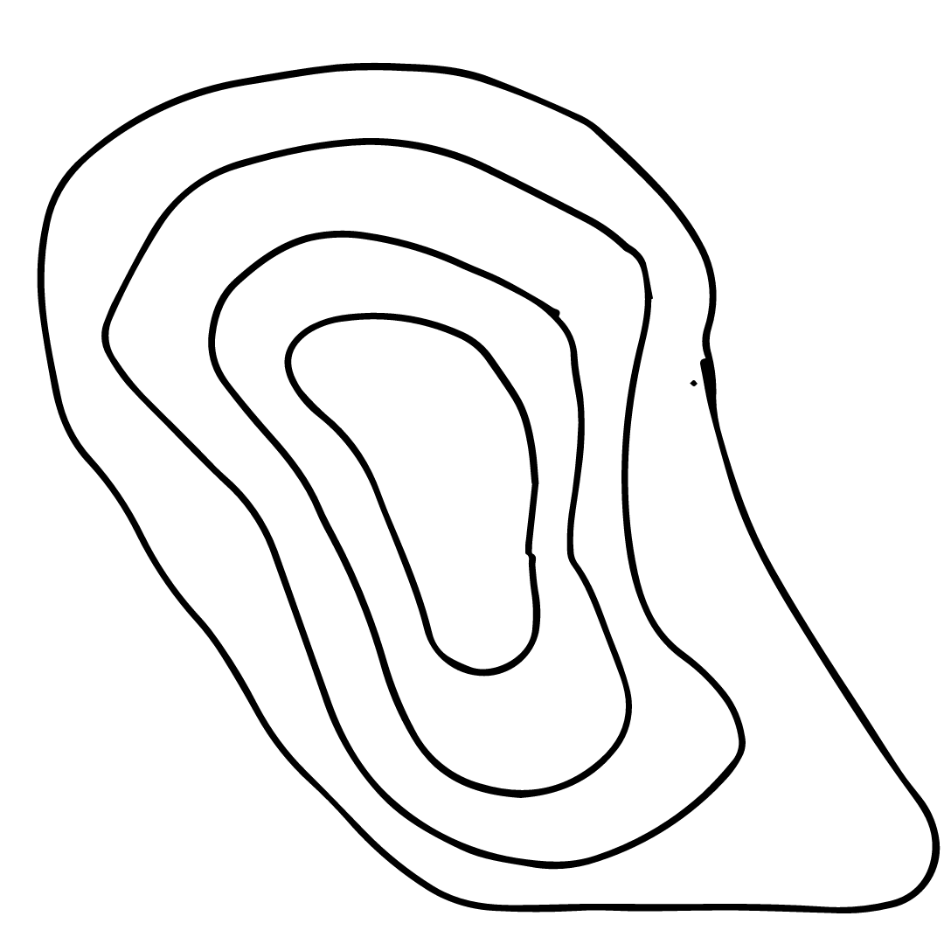
Zasada 6 R a wskaźniki
ĆWICZENIE
Notes:
https://jamboard.google.com/d/1xSA5jNVDgSUVj4joqagKEjdZD8VOoFg0G0eJNVTDmGU/edit?usp=sharing

Slide 28
Zasady projektowania zgodne z GOZ

Slide 29
Projektowanie cyrkularne
Projektowanie cyrkularne to podejście systemowe, które odchodzi od tradycyjnego, liniowego modelu „weź–wyprodukuj–wyrzuć”, zastępując go modelem obiegu zamkniętego. Jego celem jest utrzymanie wartości materiałów, komponentów i produktów w użyciu jak najdłużej — poprzez ich ponowne użycie, naprawę, regenerację czy recykling.
To nowe spojrzenie na cały cykl życia produktu — od etapu projektowania po zakończenie eksploatacji. Kluczowym założeniem jest maksymalizacja użyteczności i minimalizacja odpadów, przy jednoczesnym priorytetowym traktowaniu działań o wyższej wartości: takich jak ponowne wykorzystanie czy naprawa — przed recyklingiem, który często wiąże się z większą utratą jakości i energii.
To więcej niż „zielone” działania – to strategia skupiona na maksymalnej wartości w każdej fazie życia produktu.

Slide 30
Trzy strategie utrzymania wartości
Spowolnij obieg (slow the loop): Projektuj produkty tak, aby były trwałe, łatwe do naprawy i modernizacji — dzięki temu pozostaną dłużej w użyciu.
Zamknij obieg (close the loop): zapewnij możliwość odzyskiwania komponentów i materiałów o wysokiej jakości poprzez regenerację i recykling (w praktyce na dużą skalę), unikając trwałych połączeń, materiałów wielomateriałowych lub zanieczyszczających powłok, które wymuszają downcycling;
Narrow the loop: zmniejsz materiałochłonność i energochłonność poprzez uproszczenie architektury, standaryzację i wydajną produkcję.

Slide 31
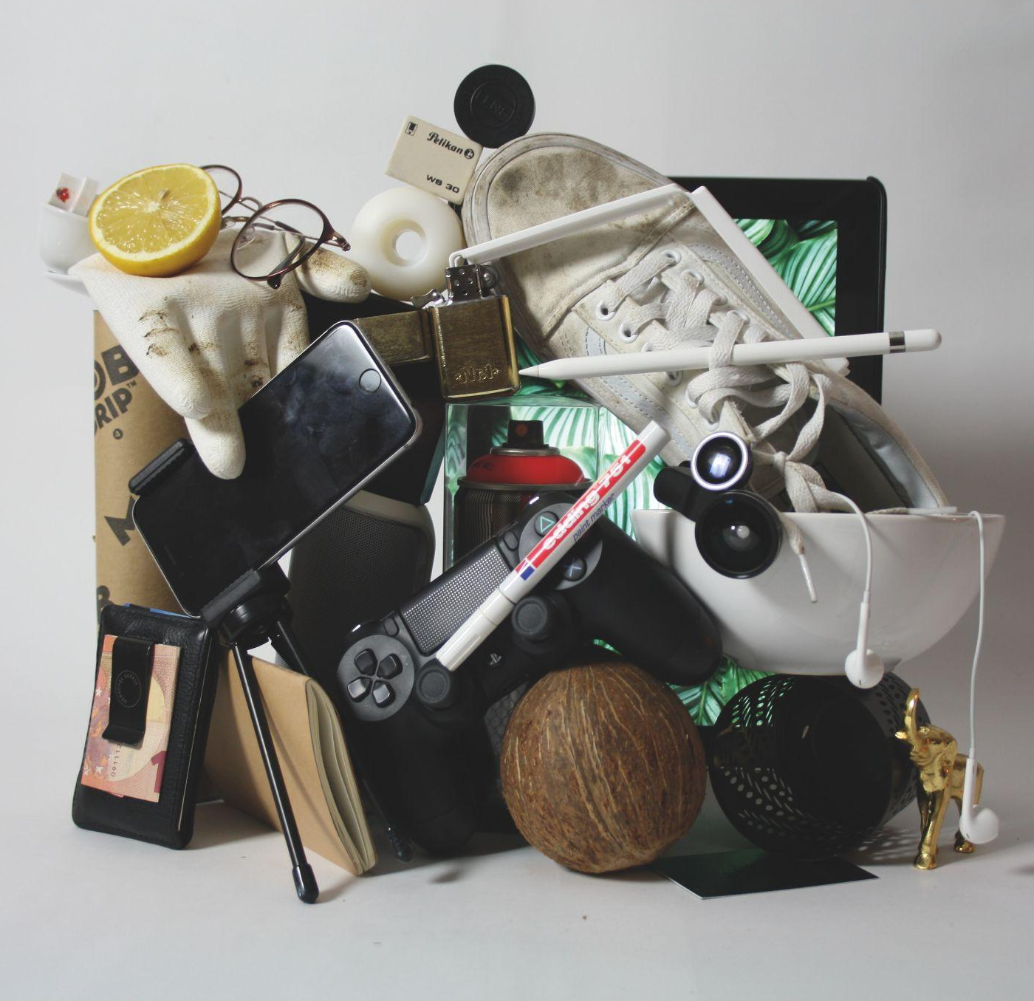
6 CYRKULARNYCH STRATEGII PROJEKTOWYCH (1)
1 |
DESIGN POD WEWNĘTRZNE OBIEGI i NA WIELE CYKLI
Podejścia takie jak ponowne użycie, udostępnianie, regeneracja i renowacja znajdują się bliżej środka pętli materiałowych,
podczas gdy recykling znajduje się najdalej. Zasadniczo im bliżej środka diagramu znajduje się pętla, tym bardziej wartościowe podejście.
2 |
OD PRODUKTU DO USŁUGI
Kluczem do koncepcji gospodarki o obiegu zamkniętym jest przejście od własności do dostępu; zrozumienie, że klienci często potrzebują dostępu do produktu tylko przez krótki czas, po którym mogą zwrócić go usługodawcy lub przekazać nowemu użytkownikowi.
3 |
WYDŁUŻENIE CYKLU ŻYCIA PRODUKTU
Produkty, które są odporne na uszkodzenia i zużycie lub zachowują swój emocjonalny urok, mogą być używane i używane wielokrotnie, potencjalnie przez wielu różnych użytkowników. W niektórych przypadkach przedmioty mogą stać się jeszcze bardziej wartościowe poprzez naprawę.
4 |
BEZPIECZNE I CYRKULARNE MATERIAŁY
Nie wszystkie materiały nadają się do gospodarki o obiegu zamkniętym. Niektóre zawierają chemikalia, które są niebezpieczne dla ludzi lub środowiska. Dodatki są często używane w sposób niezamierzony lub ze względu na wydajność — na przykład poprawę elastyczności lub trwałości — ale istnieją sposoby na ich zaprojektowanie.
5 |
DEMATERIALIZACJA
Ta strategia polega na znalezieniu rozwiązań zapewniających użyteczność przy użyciu minimalnej możliwej ilości materiału. Może to oznaczać znalezienie sposobów na wirtualizację swojej oferty, stworzenie produktu cyfrowego, a nie fizycznego – usługi takie jak Spotify i Netflix są najlepszymi przykładami tego podejścia.
6 |
MODUŁOWOŚĆ
Projektowanie modułowe to użyteczna strategia ułatwiająca naprawę, regenerację i modernizację produktów. Ułatwiając usunięcie tylko części produktu, ułatwiasz demontaż, obniżając koszt i wysiłek związany z wymianą uszkodzonych komponentów.

Slide 32
6 CYRKULARNYCH STRATEGII PROJEKTOWYCH (2)
1 |
DESIGN POD WEWNĘTRZNE OBIEGI i NA WIELE CYKLI
Podejścia takie jak ponowne użycie, udostępnianie, regeneracja i renowacja znajdują się bliżej środka pętli materiałowych,
podczas gdy recykling znajduje się najdalej. Zasadniczo im bliżej środka diagramu znajduje się pętla, tym bardziej wartościowe podejście.
2 |
OD PRODUKTU DO USŁUGI
Kluczem do koncepcji gospodarki o obiegu zamkniętym jest przejście od własności do dostępu; zrozumienie, że klienci często potrzebują dostępu do produktu tylko przez krótki czas, po którym mogą zwrócić go usługodawcy lub przekazać nowemu użytkownikowi.
3 |
WYDŁUŻENIE CYKLU ŻYCIA PRODUKTU
Produkty, które są odporne na uszkodzenia i zużycie lub zachowują swój emocjonalny urok, mogą być używane i używane wielokrotnie, potencjalnie przez wielu różnych użytkowników. W niektórych przypadkach przedmioty mogą stać się jeszcze bardziej wartościowe poprzez naprawę.
4 |
BEZPIECZNE I CYRKULARNE MATERIAŁY
Nie wszystkie materiały nadają się do gospodarki o obiegu zamkniętym. Niektóre zawierają chemikalia, które są niebezpieczne dla ludzi lub środowiska. Dodatki są często używane w sposób niezamierzony lub ze względu na wydajność — na przykład poprawę elastyczności lub trwałości — ale istnieją sposoby na ich zaprojektowanie.
5 |
DEMATERIALIZACJA
Ta strategia polega na znalezieniu rozwiązań zapewniających użyteczność przy użyciu minimalnej możliwej ilości materiału. Może to oznaczać znalezienie sposobów na wirtualizację swojej oferty, stworzenie produktu cyfrowego, a nie fizycznego – usługi takie jak Spotify i Netflix są najlepszymi przykładami tego podejścia.
6 |
MODUŁOWOŚĆ
Projektowanie modułowe to użyteczna strategia ułatwiająca naprawę, regenerację i modernizację produktów. Ułatwiając usunięcie tylko części produktu, ułatwiasz demontaż, obniżając koszt i wysiłek związany z wymianą uszkodzonych komponentów.

Slide 33
Zasady projektowania dla długiego cyklu życia
Projektowanie z myślą o przywiązaniu i zaufaniu polega na tworzeniu produktów, które będą dłużej kochane, lubiane lub budzić zaufanie.
Projektowanie z myślą o trwałości polega na opracowywaniu produktów, które są odporne na zużycie.
Projektowanie pod kątem standaryzacji i kompatybilności ma na celu tworzenie produktów
z częściami, które pasują również do innych produktów.
Projektowanie zapewniające łatwość konserwacji i naprawy umożliwia utrzymanie produktów
w doskonałym stanie.
Projektowanie umożliwiające rozbudowę i adaptację pozwala na przyszłą rozbudowę i modyfikację.
Projektowanie umożliwiające demontaż i ponowny montaż zapewnia, że ​​części produktu można łatwo rozdzielić i ponownie złożyć.
Conny Bakker and Marcel den Hollander, The Guardian
Notes:
Od 2024 roku jeden standard ładowarek w Unii Europejskiej. Tylko złącze USB-Cdla wszystkich telefonów komórkowych, tabletów i aparatów fotograficznych w UE.
Czytaj więcej na: https://www.wirtualnemedia.pl/artykul/od-2024-roku-jeden-standard-ladowarek-unia-europejska-unia-europejska-zlacza-usb-c

Slide 34
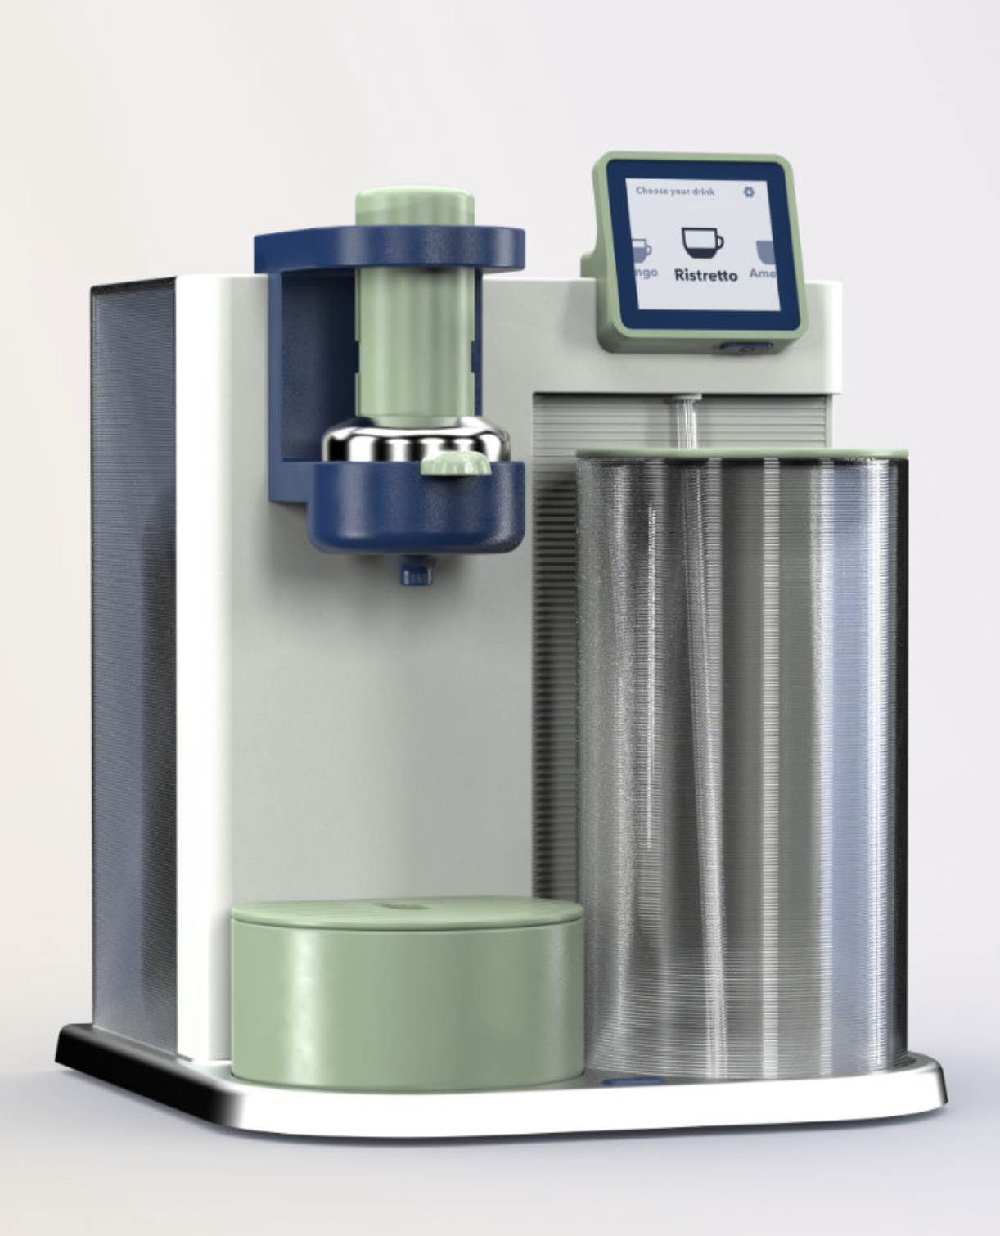
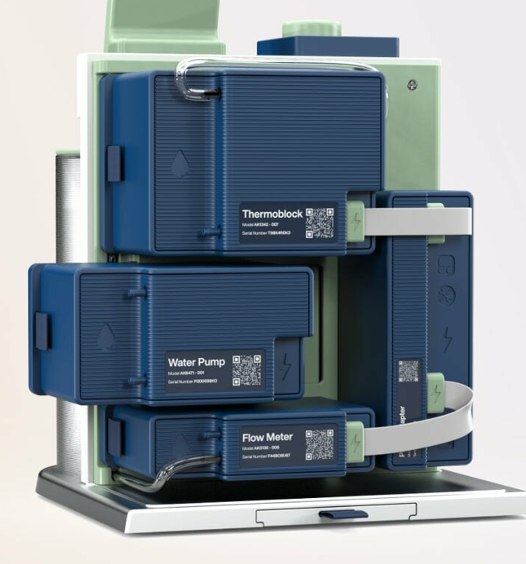
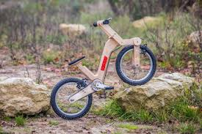

Przykłady
Re-pello rowerek
Re-pello model 16 Rower łatwy i dostępny do naprawy, rosnący z dzieckiem, z dostępem do instrukcji naprawy.
Ekspres do kawy Kara
Koncept modularnego ekspresu do kawy Kara, zaprojektowany przez Thomasa Mair. Widoczne na wizualizacji są oznaczenia poszczególnych modułów ułatwiające użytkownikowi orientację w konstrukcji i sposobie działania urządzenia, co przełoży się na łatwiejszą konserwację, naprawę czy przetworzenie.
designboom.com

Slide 35

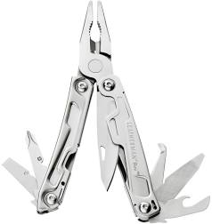

Przykłady cd
Eileen Fisher
Ta amerykańska marka odzieżowa została stworzona przez Eileen zainspirowaną japońskim kimono jako odpowiedź na prostotę, uniwersalność i długotrwałość ubrań które kupujemy. Kolekcja Renew i Resewn.
Leatherman
Narzędzia do majsterkowania na pokolenia. Narzędzia te są wysoko cenione za swoją wszechstronność, niezawodność i długotrwałą wydajność w różnych warunkach.

Slide 36
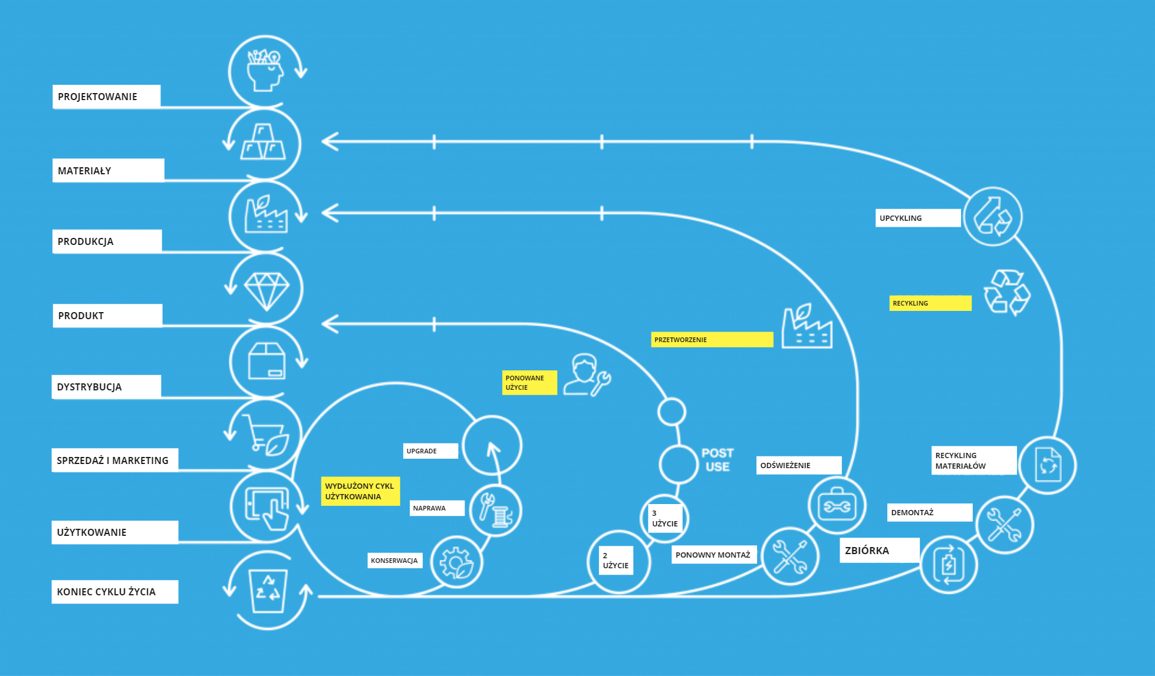
CYRKULARNY CYKL ŻYCIA PRODUKTU

Slide 37
6 CYRKULARNYCH STRATEGII PROJEKTOWYCH
1 |
DESIGN POD WEWNĘTRZNE OBIEGI i NA WIELE CYKLI
Podejścia takie jak ponowne użycie, udostępnianie, regeneracja i renowacja znajdują się bliżej środka pętli materiałowych,
podczas gdy recykling znajduje się najdalej. Zasadniczo im bliżej środka diagramu znajduje się pętla, tym bardziej wartościowe podejście.
2 |
OD PRODUKTU DO USŁUGI
Kluczem do koncepcji gospodarki o obiegu zamkniętym jest przejście od własności do dostępu; zrozumienie, że klienci często potrzebują dostępu do produktu tylko przez krótki czas, po którym mogą zwrócić go usługodawcy lub przekazać nowemu użytkownikowi.
3 |
WYDŁUŻENIE CYKLU ŻYCIA PRODUKTU
Produkty, które są odporne na uszkodzenia i zużycie lub zachowują swój emocjonalny urok, mogą być używane i używane wielokrotnie, potencjalnie przez wielu różnych użytkowników. W niektórych przypadkach przedmioty mogą stać się jeszcze bardziej wartościowe poprzez naprawę.
4 |
BEZPIECZNE I CYRKULARNE MATERIAŁY
Nie wszystkie materiały nadają się do gospodarki o obiegu zamkniętym. Niektóre zawierają chemikalia, które są niebezpieczne dla ludzi lub środowiska. Dodatki są często używane w sposób niezamierzony lub ze względu na wydajność — na przykład poprawę elastyczności lub trwałości — ale istnieją sposoby na ich zaprojektowanie.
5 |
DEMATERIALIZACJA
Ta strategia polega na znalezieniu rozwiązań zapewniających użyteczność przy użyciu minimalnej możliwej ilości materiału. Może to oznaczać znalezienie sposobów na wirtualizację swojej oferty, stworzenie produktu cyfrowego, a nie fizycznego – usługi takie jak Spotify i Netflix są najlepszymi przykładami tego podejścia.
6 |
MODUŁOWOŚĆ
Projektowanie modułowe to użyteczna strategia ułatwiająca naprawę, regenerację i modernizację produktów. Ułatwiając usunięcie tylko części produktu, ułatwiasz demontaż, obniżając koszt i wysiłek związany z wymianą uszkodzonych komponentów.

Slide 38
Bezpieczne i cyrkularne materiały (1)
wyeliminuj materiały toksyczne,
rozważ materiały z recyklingu i te nadające się do recyklingu - w praktyce i odpowiedniej skali (sprawdź giełdy materiałów wtórnych np.: Cyrkl.pl),
rozważ materiałów pochodzenia bio (eliminacja surowca nieodnawialnego, na bazie paliw kopalnych),
sprawdź czy bazujesz na surowcach, które znajdują się na liście surowców krytycznych,
sprawdź wymiar etyczny pozyskiwanych materiałów (prawa człowiek, konflikty, godziwa praca),
szukaj materiałów pozyskanych jak najbardziej lokalnie.

Slide 39
Bezpieczne I Cyrkularne Materiały (2)
Jak wybrać i ocenić materiał:
https://www.materialwise.org/
https://fashionpositive.org/circular-materials/
https://www.circulardesignguide.com/post/material-selection
https://c2ccertified.app.box.com/s/qu8k9u2ku2o7876jpqfdb196ytpok93w
https://www.osha.gov/sites/default/files/publications/OSHA3514.pdf
Fashion Positive https://hml-prod.imgix.net/resources/Circular-Materials-Guidelines-v1.0-Final-08202020.pdf
https://textileexchange.org/circularity/
Bio alternatywy:
Material ConneXion https://materialconnexion.com/
https://materiom.org/
https://naturesquared.com/
https://www.biohm.co.uk/materials
https://www.matrec.com/en/
Notes:
https://textileexchange.org/lci-library/

Slide 40
Bezpieczne I Cyrkularne Materiały (3)
Certyfikacje:
Cradle to Cradle - Certyfikat dla produktów zaprojektowanych w sposób, który umożliwia ich pełny recykling lub ponowne wykorzystanie, z minimalnym wpływem na środowisko.
https://cdn.c2ccertified.org/resources/certification/policy/POL_Product_Grouping_v2.6_040520.pdf
The Cradle to Cradle Banned List ‘podaje listę znanych niebezpiecznych materiałów których z góry trzeba unikać
GHS - Globally Harmonized System of Classification and Labelling of Chemicals
https://www.chemsafetypro.com/UN_GHS_Chemicals_GH S_for_Dummies.html
EU REACH Regulation dostarcza listę substancji o wysokim stopniu ryzyka
B Corp – Certyfikat dla firm, które spełniają wysokie standardy społecznej odpowiedzialności i ochrony środowiska, biorąc pod uwagę cały cykl życia produktu.
Global Organic Textile Standard (GOTS) – Certyfikat dla tekstyliów, który zapewnia, że produkty są wytwarzane z materiałów organicznych, spełniając także wysokie standardy środowiskowe i społeczne.
OEKO-TEX Standard 100 – Certyfikat dla tkanin i materiałów, który zapewnia, że produkty są wolne od szkodliwych substancji chemicznych.
Forest Stewardship Council (FSC) – Certyfikat dla produktów z drewna i papieru, który zapewnia, że surowce pochodzą z odpowiedzialnych i zrównoważonych źródeł.

Slide 41

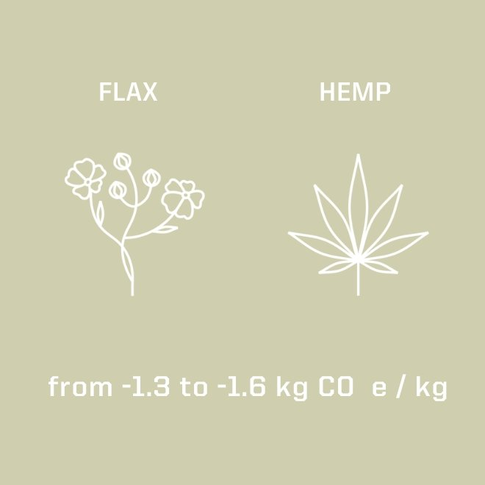
Przykłady zrównoważonych materiałów (1)
Drewno konopne
naturalne
odnawialne
zero-waste
niskoemisyjne
regeneratywne
Drewno konopne (hempwood) jest często uznawane za bardziej zrównoważone w porównaniu z tradycyjnym drewnem.
Konopie osiągając dojrzałość w ciągu 4-6 miesięcy. Mogą być zbierane kilka razy w roku, co czyni je wysoce odnawialnym źródłem surowca.
Konopie mogą być uprawiane na relatywnie małych powierzchniach i nie wymagają dużych zasobów wodnych ani pestycydów.
Uprawa konopi ma korzystny wpływ na jakość gleby, może zapobiegać erozji. Konopie także sekwestrują dużą ilość dwutlenku węgla w krótkim czasie.
Produkcja drewna konopnego generuje mniejsze emisje CO2 w porównaniu do tradycyjnego przemysłu drzewnego, głównie z powodu krótszego cyklu wzrostu i mniejszych wymagań transportowych.
Proces produkcji drewna konopnego może być bardziej efektywny, ponieważ cała roślina konopi może być wykorzystana do różnych celów, co minimalizuje odpady.
Ma właściwości mechaniczne porównywalne do tradycyjnego drewna.
Drewno konopne Re-Hemptation by Husarska
www.husarska.com
Notes:
Omówienie cyklu życia produktu: projektowanie, produkcja, dystrybucja, użytkowanie, utylizacja.
Praktyczne techniki minimalizacji negatywnego wpływu na środowisko naturalne w odniesieniu do cyrkularnego cyklu życia produktu.

Slide 42

Przykłady zrównoważonych materiałów (2)
Desserto - skóra z kaktusa
naturalne
odnawialne
niskoemisyjne
dobre społecznie
Materiał skóropodobny produkowany z kaktusa, który zyskuje popularność jako zrównoważona alternatywa dla tradycyjnej skóry zwierzęcej i syntetycznej.
Wytwarzane z opuncji, która rośnie obficie na terenach suchych, głównie w Meksyku. Jest odnawialnym surowcem, który odrasta szybko po zbiorach.
Kaktusy potrzebują bardzo mało wody do wzrostu, co jest ogromnym atutem w porównaniu z hodowlą zwierząt czy uprawami wymagającymi intensywnego nawadniania.
Produkcja generuje znacznie mniejsze emisje dwutlenku węgla w porównaniu z produkcją skóry zwierzęcej, która jest związana z hodowlą zwierząt - emisją metanu.
Produkowane bez użycia toksycznych chemikaliów, takich jak chrom, które są powszechnie stosowane w garbarstwie skóry zwierzęcej. To zmniejsza zanieczyszczenie środowiska i ryzyko dla zdrowia pracowników.
Uprawa nie wymaga wycinania lasów ani przekształcania ekosystemów w sposób, w jaki robi to przemysł hodowlany. Ponadto, kaktusy mogą być uprawiane na terenach marginalnych, które nie są odpowiednie dla innych rodzajów rolnictwa.
Produkcja Desserto wspiera lokalnych rolników i przedsiębiorców w Meksyku, tworząc miejsca pracy i wspomagając lokalną gospodarkę.
Alternatywa dla skóry odzwierzęcej - Desserto z opuncji i agawy.
desserto.com.mx
Notes:
Omówienie cyklu życia produktu: projektowanie, produkcja, dystrybucja, użytkowanie, utylizacja.
Praktyczne techniki minimalizacji negatywnego wpływu na środowisko naturalne w odniesieniu do cyrkularnego cyklu życia produktu.

Slide 43

Przykłady zrównoważonych materiałów (3)
Grzybnia - mycelium
naturalne
odnawialne
niskoemisyjne
oszczędne wobec zasobów wodnych
Grzybnia (mycelium) to innowacyjny materiał wykorzystywany w projektowaniu produktów, który zdobywa coraz większą popularność dzięki swoim właściwościom ekologicznym i zrównoważonym.
Grzybnia jest siecią włókien korzeniowych grzybów, które można hodować na szeroką skalę przy użyciu organicznych odpadów rolniczych, takich jak trociny, słoma czy łuski zbożowe.
Grzyby rosną szybko, zazwyczaj w ciągu kilku dni do kilku tygodni, co czyni je odnawialnym źródłem surowca.
Produkcja grzybni generuje znacznie mniejsze emisje CO2 w porównaniu z tradycyjnymi materiałami budowlanymi i syntetycznymi. Hodowla odbywa się w kontrolowanych warunkach, bez potrzeby wysokiej temperatury czy dużych ilości energii.
Hodowla grzybni wymaga niewielkiej ilości wody, co jest znaczną zaletą w porównaniu z hodowlą roślin czy zwierząt na dużą skalę.
Grzybnia może być hodowana w pomieszczeniach zamkniętych, na terenach, które nie są odpowiednie do tradycyjnego rolnictwa.
Grzybnia może być przekształcona w trwałe, wytrzymałe materiały, które są odporne na pleśń i ogień.
Produkty z grzybni są w pełni biodegradowalne, co oznacza, że po zakończeniu użytkowania mogą się naturalnie rozłożyć bez szkody dla środowiska.
Program dla artystów i studentów https://forager.bio/pages/artist-program
Forager Foams by Ecovative - Oddychające, izolujące, wodoodporne i naturalnie ognioodporne pianki Forager™ to materiał w pełni kompostowalny, wykonany w 100% z grzybni. www.ecovative.com
Notes:
Omówienie cyklu życia produktu: projektowanie, produkcja, dystrybucja, użytkowanie, utylizacja.
Praktyczne techniki minimalizacji negatywnego wpływu na środowisko naturalne w odniesieniu do cyrkularnego cyklu życia produktu.

Slide 44
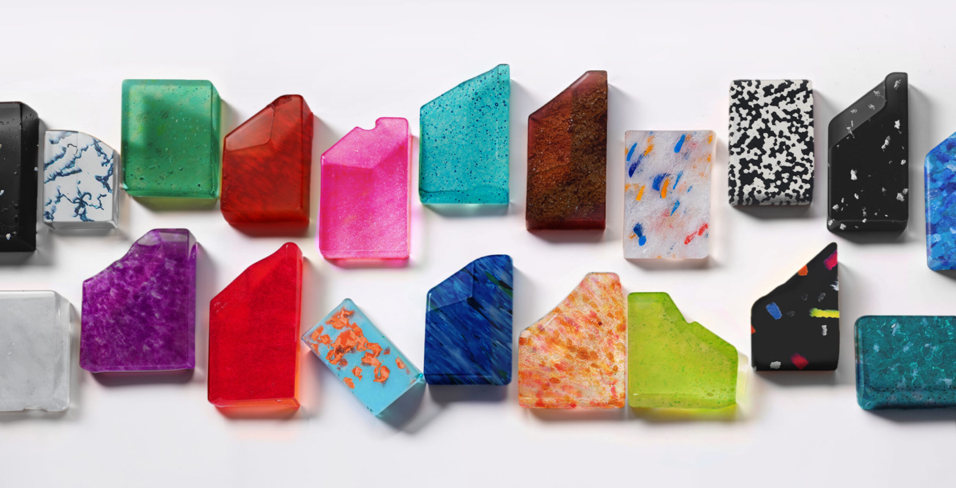
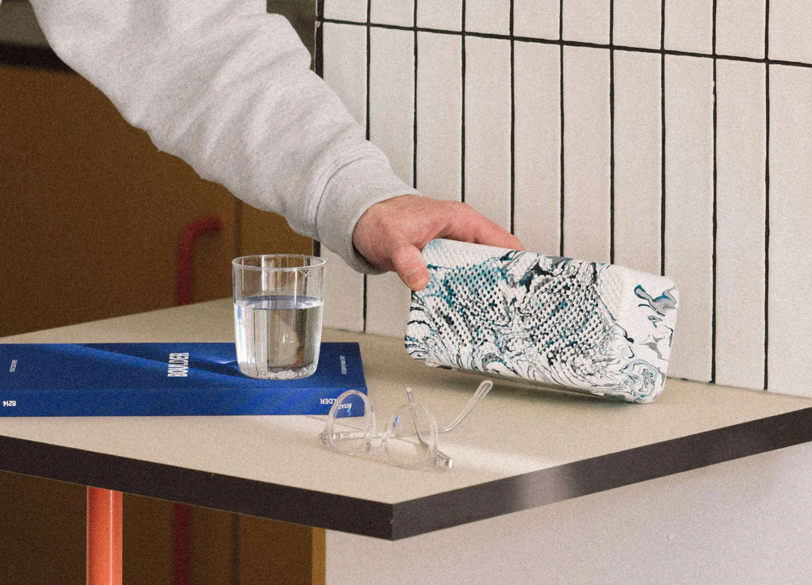
Przykłady zrównoważonych materiałów (4)
Tworzywa z recyklingu
Wykorzystanie surowców wtórnych zmniejsza zależność od surowców pierwotnych, ogranicza ilość odpadów trafiających na wysypiska i obniża emisję gazów cieplarnianych.
Tworzywa z recyklingu pochodzą z przetwarzania odpadów dzięki temu zmniejsza się ilość odpadów trafiających na wysypiska oraz zapotrzebowanie na nowe surowce.
Proces recyklingu umożliwia wielokrotne wykorzystanie tych samych surowców, co prowadzi do bardziej zrównoważonego modelu produkcji i konsumpcji.
Produkcja tworzyw z recyklingu zazwyczaj wymaga mniej energii niż produkcja materiałów pierwotnych.
Recykling materiałów często wymaga mniej wody niż produkcja nowych surowców. Na przykład, recykling plastiku wymaga znacznie mniej wody niż produkcja plastiku z ropy naftowej.
Wykorzystanie materiałów z recyklingu zmniejsza konieczność wydobycia nowych surowców, co z kolei chroni naturalne ekosystemy i bioróżnorodność.
Tworzywa z recyklingu mogą być równie trwałe i wytrzymałe jak materiały pierwotne.
odnawialne
oszczędne wobec zasobów wodnych
niskoemisyjne
gomi.design
Recyklingowane tworzywa (AGD, RTV, opakowania i inne) do ponownego użycia.
Polygood
Notes:
Omówienie cyklu życia produktu: projektowanie, produkcja, dystrybucja, użytkowanie, utylizacja.
Praktyczne techniki minimalizacji negatywnego wpływu na środowisko naturalne w odniesieniu do cyrkularnego cyklu życia produktu.

Slide 45
Usługi dla długiego cyklu życia

Slide 46
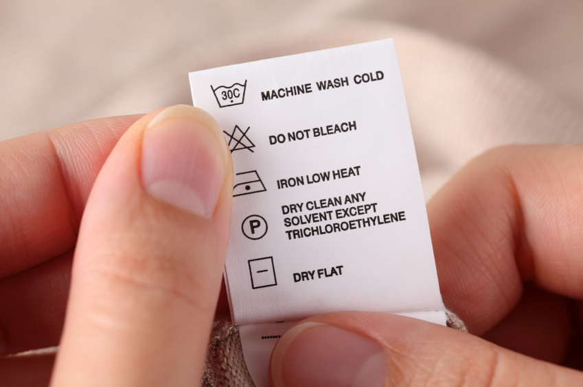
Użytkowanie i konserwacja
Rozważ materiały i konstrukcję umożliwiające łatwe czyszczenie i konserwację, po to, aby użytkownicy mogli samodzielnie zadbać o produkt na co dzień.
Dostarcz użytkownikom materiały opisujące jak mają dbać o produkt - jak go czyścić, jak konserwować, na co uważać.
Zastanów się czy nie warto dołączyć do produktu zestawu do czyszczenia i konserwacji produktu, lub czy nie włączyć takich zestawów do oddzielnego zakupu.
Rozważ czy nie warto wprowadzić usługi związanej z konserwacją i czyszczeniem produktów.
Zastawów się czy możesz nawiązać partnerstwa z firmami, które pomogą użytkownikom zadbać o produkt.
Rozważ publikację materiałów (np.; video) ilustrujących prawidłowy proces konserwacji i czyszczenia produktów.
Notes:
Strategie projektowania zgodne z modelem GOZ
Omówienie cyklu życia produktu: projektowanie, produkcja, dystrybucja, użytkowanie, utylizacja.
Praktyczne techniki minimalizacji negatywnego wpływu na środowisko naturalne w odniesieniu do cyrkularnego cyklu życia produktu.

Slide 47
Naprawa i drugie życie
Rozważ czy naprawa będzie możliwa tylko przez specjalistów czy również przez samych użytkowników (może to mieć wpływ na design produktu i użyte komponenty).
Przeanalizuj czy produkt jest możliwy do naprawy przy użyciu standardowych i powszechnie używanych narzędzi, czy wymaga specjalistycznego sprzętu.
Zastanów się czy produkt jest możliwy do odświeżenia lub rozbudowy o dodatkowe moduły lub akcesoria np.: w przypadku pęknięcia obudowy, zużytej baterii lub “znudzenia” wyglądem produktu.
Dostarcz użytkownikom materiały opisujące jak przeprowadzić najczęściej występujące naprawy.
Rozważ odpłatną lub nie, wydłużoną gwarancję na produkt, gwarantującą serwis.
Rozważ dodatkowe usługi związane z ubezpieczeniem produktu w przypadku usterki.
Zastanów się czy nie warto dołączyć do produktu zestawu naprawczego, lub czy nie włączyć takich zestawów do oddzielnego zakupu.
Rozważ czy nie warto wprowadzić usługi związanej z przeglądem i naprawą produktu.
Zastanów się czy możesz nawiązać partnerstwa z firmami (centrami serwisowymi), które poprowadzą serwis produktów.
Rozważ samodzielną publikację materiałów (np.; video) ilustrujących samodzielną naprawę najczęściej występujących usterek, lub partnerstwo z platformami, które się tym zajmują np.: FixFirst.pl.
Notes:
Strategie projektowania zgodne z modelem GOZ
Omówienie cyklu życia produktu: projektowanie, produkcja, dystrybucja, użytkowanie, utylizacja.
Praktyczne techniki minimalizacji negatywnego wpływu na środowisko naturalne w odniesieniu do cyrkularnego cyklu życia produktu.

Slide 48
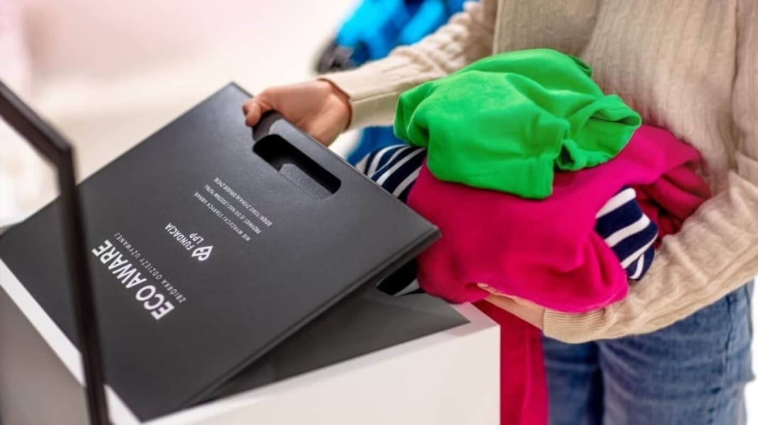
Zwrot i ponowna sprzedaż
Na etapie projektowania rozważ takie materiały, które będą wystarczająco wytrzymałe, przedłużające żywotność produktu i umożliwiające jego odsprzedaż po zwrocie i odświeżeniu.
Rozważ dodatkową usługę ułatwiającą użytkownikowi zwrot produktu.
Rozważ wprowadzenie produktów w outlecie, sprzedając je za bardziej korzystną cenę.
Notes:
Strategie projektowania zgodne z modelem GOZ
Omówienie cyklu życia produktu: projektowanie, produkcja, dystrybucja, użytkowanie, utylizacja.
Praktyczne techniki minimalizacji negatywnego wpływu na środowisko naturalne w odniesieniu do cyrkularnego cyklu życia produktu.

Slide 49
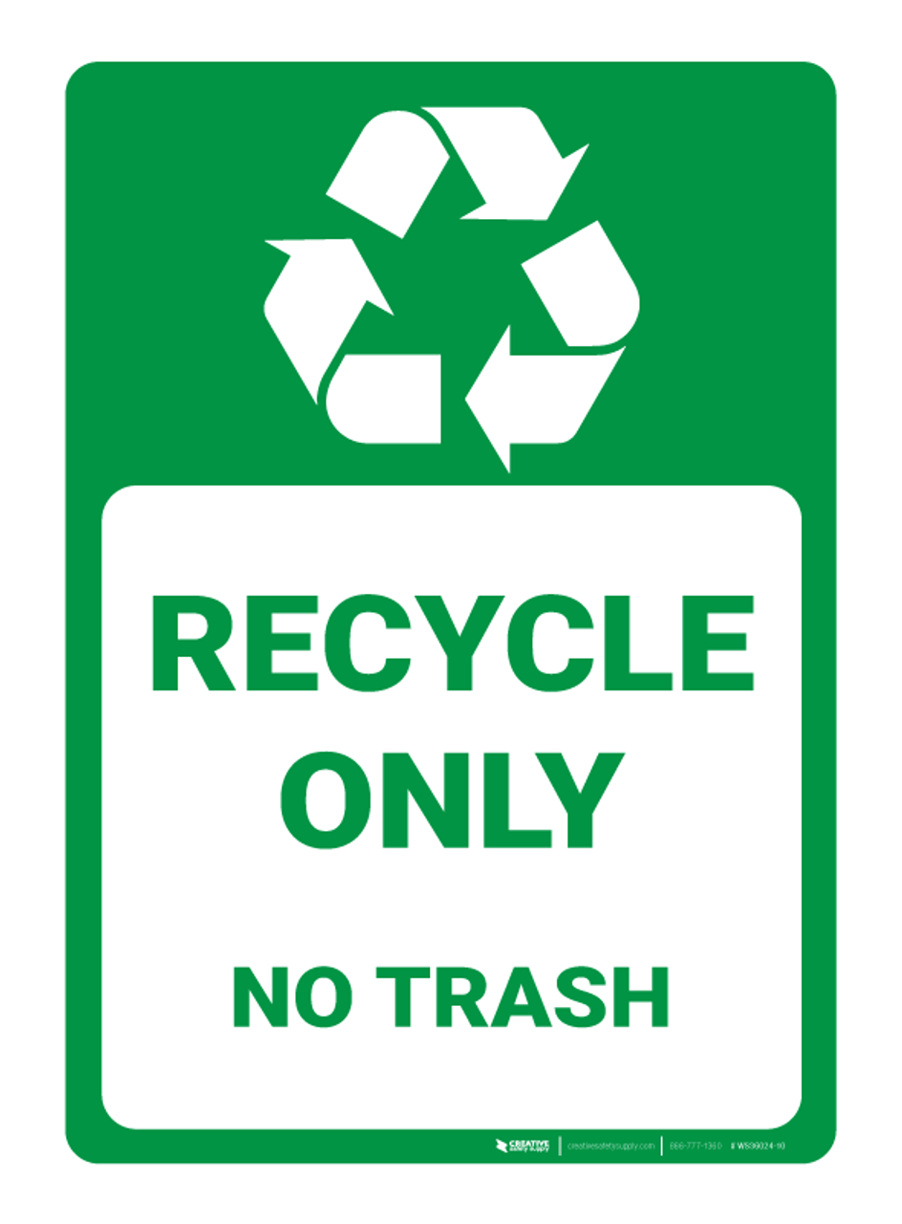
Recykling
Pamiętaj, że dzięki możliwości rozdzielenia różnych materiałów po demontażu możesz ułatwić proces recyklingu dla użytkowników.
Pamiętaj o wyraźnym oznaczenia materiałów produktu i opakowań.
Rozważ dodatkową usługę ułatwiającą zwrot produktu w celu wsparcia użytkownika.
Zastanów się czy możesz nawiązać partnerstwa z firmami recyklingującymi, które wesprą Cię w recyklingu odzyskanych materiałów.
Notes:
Strategie projektowania zgodne z modelem GOZ
Omówienie cyklu życia produktu: projektowanie, produkcja, dystrybucja, użytkowanie, utylizacja.
Praktyczne techniki minimalizacji negatywnego wpływu na środowisko naturalne w odniesieniu do cyrkularnego cyklu życia produktu.

Slide 50
ZASADY PROJEKTOWANIA DLA RECYKLINGU
Marki i producenci już na etapie projektowania decydują o możliwościach recyklingu opakowania. Ważne dla tego procesu są 2 aspekty:
1. Optymalizacja projektu pod kątem możliwości recyklingu
Podstawowe zasady projektowe pomogą poprawić możliwości recyklingu większości typów opakowań:
Unikaj związków toksycznych.
Użyj jednego materiału jeśli tylko to możliwe.
Jeśli muszą być użyte różne materiały, upewnij się że łatwo je można oddzielić.
Poinformuj na opakowaniu o jego składzie oraz opcjach wycofania z użycia/ eksploatacji.
2. Zastosuj materiały z recyklingu tam gdzie tylko to jest możliwe.
To drugi bardzo ważny aspekt projektowania zorientowanego na recykling. Zastosowanie materiałów z recyklingu jako surowca zwiększa popyt na te surowce i w efekcie wpłynie na poprawę efektywności ekonomicznej recyklingu.
https://smart.gov.pl/images/EkoprojektowanieOpakowan_PoradnikPrzedsibiorcy_101219.pdf

Slide 51
Case studies
Notes:
Patrycja

Slide 52

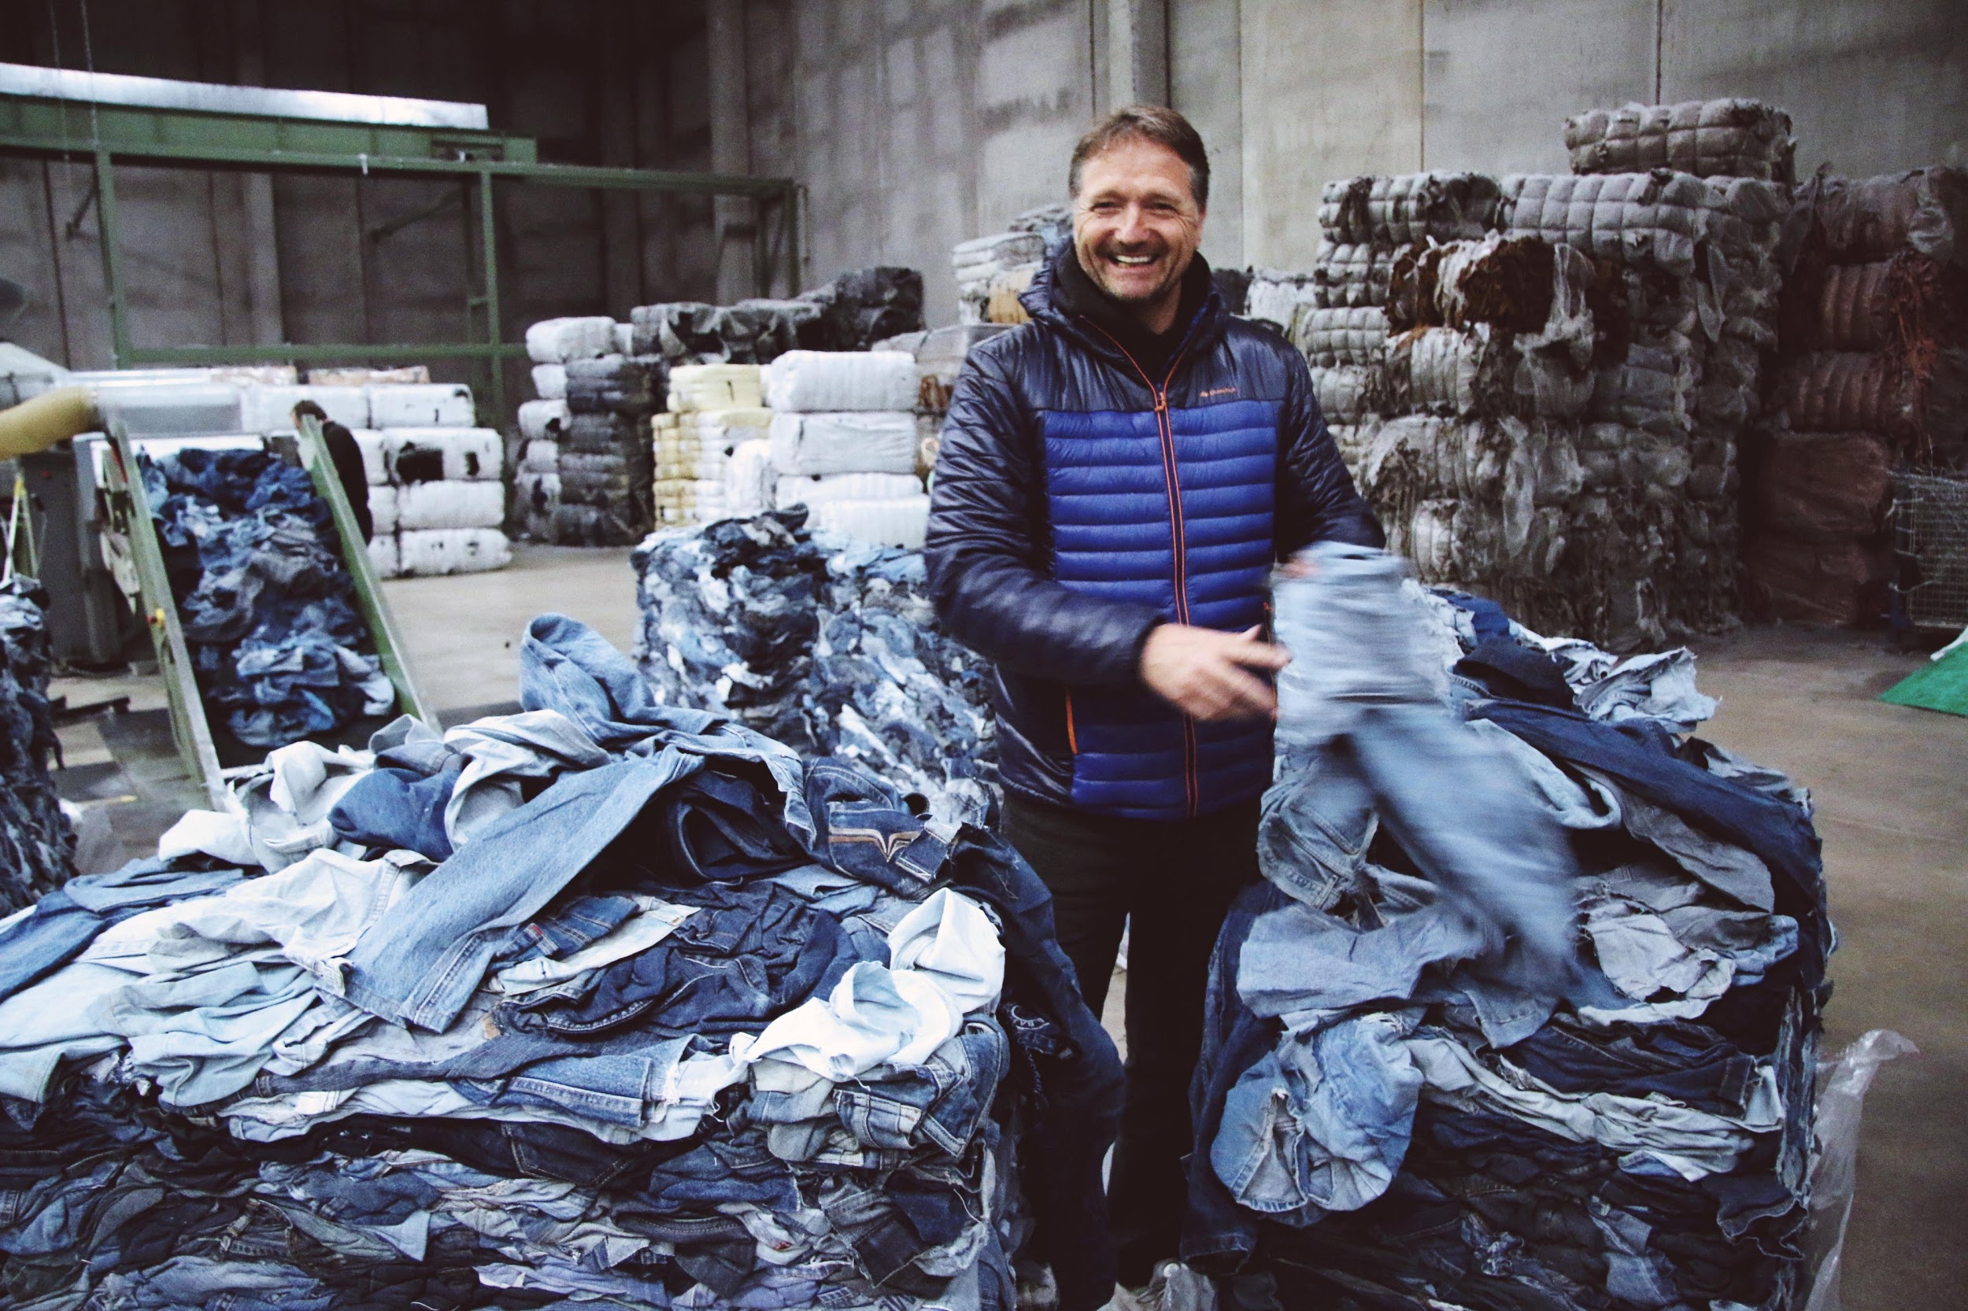
MUD JEANS
Potrzeba: Rozwój fast fashion” spowodował, że wskaźniki wykorzystania ubrań gwałtownie spadły od 2000 r. Ponadto mniej niż 1% materiału używanego do produkcji odzieży jest poddawane recyklingowi , ze stratą 100 miliardów dolarów rocznie.
Rozwiązanie: dżinsy MUD są wykonane w 40% z materiałów pochodzących z recyklingu, materiał pochodzi z odrzuconych dżinsów, reszta to bawełna organiczna.
Wymiar cyrkularny: Spodnie są oferowane w modelu subskrypcyjnym, dzięki czemu naprawy są bezpłatne, a użytkownicy mogą zamienić dżinsy na nową parę.
Efekt: większa elastyczność dla klientów; bardziej przewidywalny łańcuch dostaw materiałów dla MUD. Mniejszy wpływ na środowisko związany z dżinsami.
Zaangażowanie i zatrzymywanie klientów
Budowanie głębszych i dłuższych relacji z klientami poprzez współpracę partnerską, która rozwiązuje problemy i poprawia wartość dla klienta.
Obszar korzyści:
https://www.youtube.com/watch?v=_JTgcxeDHIg&feature=youtu.be

Slide 53
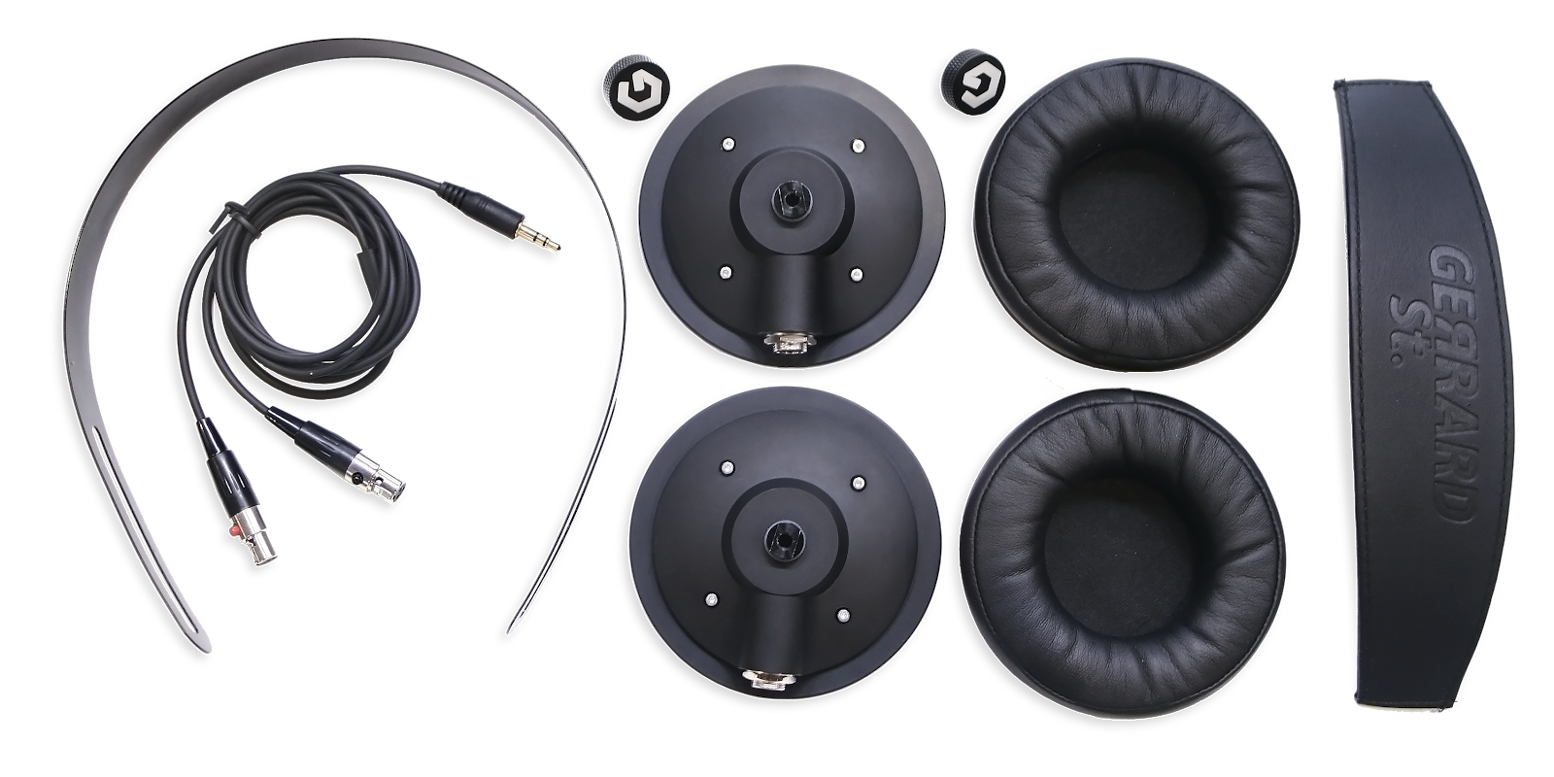
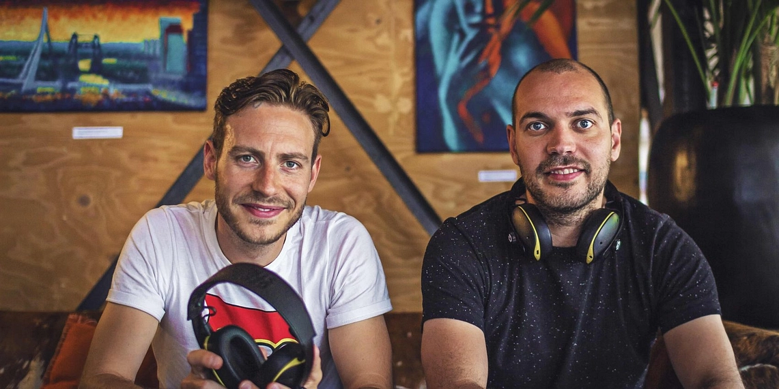
Słuchawki REPEAT
Wyzwanie: na całym świecie co roku wyrzucamy 15 milionów kg słuchawek albo z powodu prostych usterek mechanicznych, albo z powodu postępu technologicznego. Jak możemy uchwycić wartość, która jest tracona w tym wyrzuconym materiale?
Rozwiązanie: Repeat Audio zaprojektował piękne, wysokiej jakości słuchawki, które są modułowe i łatwe w demontażu, co ułatwia naprawę, odnowienie lub modernizację.
Aspekt cyrkularny: słuchawki były najpierw oferowane w ramach subskrypcji, co umożliwiało klientom bezpłatną aktualizację / naprawę. Obecnie można dokupić pakiet dożywotniej naprawy jednorazowo lub w subskrypcji lub wymieniać części zepsute wg cennika na stronie.
Efekt: 85% komponentów jest ponownie używanych, klienci otrzymują produkt wysokiej jakości i wysoki poziom usług. Dostarczenie sprzętu wymaga mniej pierwotnych surowców do stworzenia nowych słuchawek.
Zapewnienie ciągłości łańcucha dostaw
Zapewnienie długoterminowej rentowności działalności poprzez konserwację i przywracanie surowców
https://www.buildingcentre.co.uk/news/articles/headphones-gerrard-street-recycled-components-amsterdam-2015
https://repeat.audio/

Slide 54
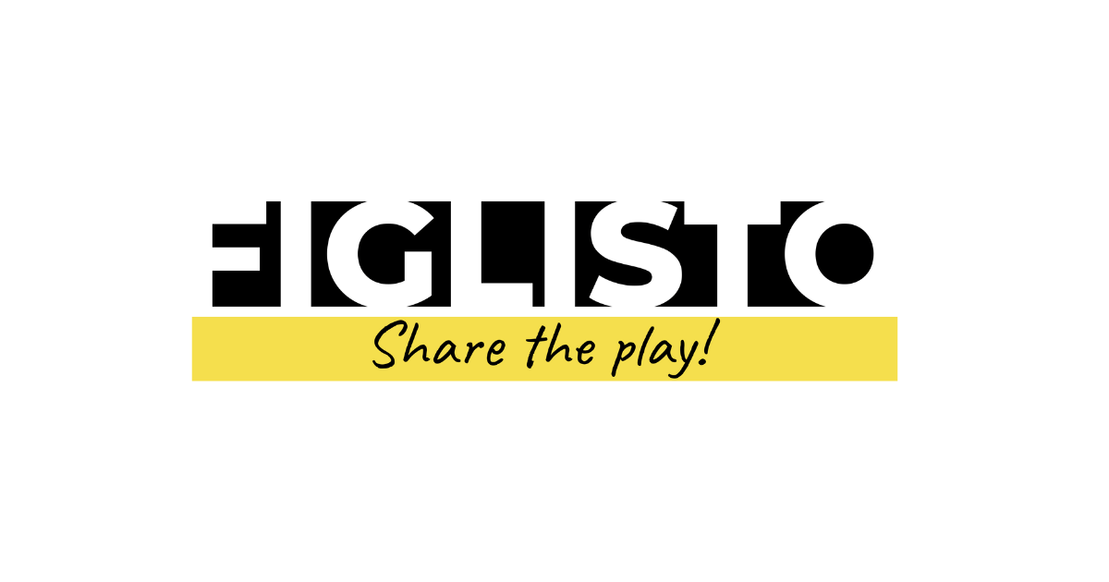
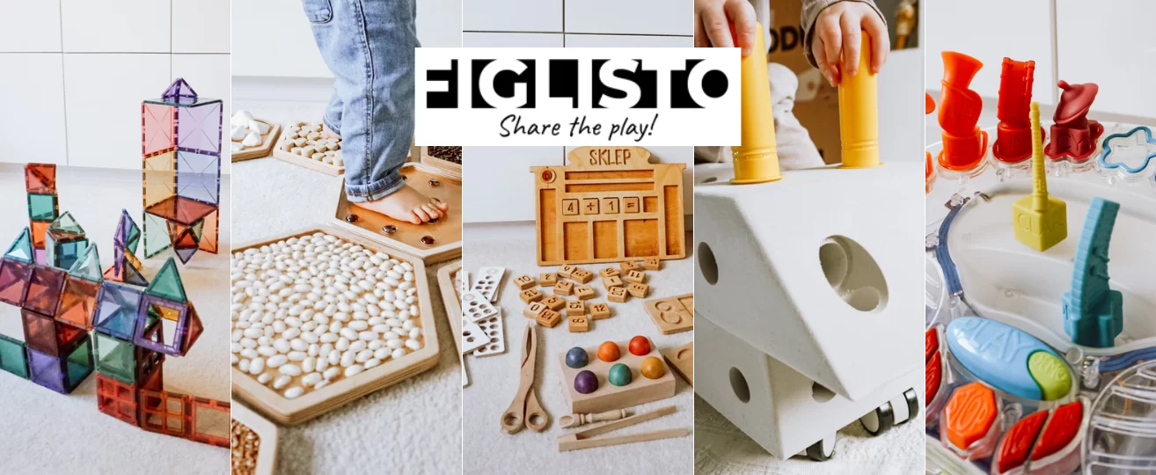
STILO - FIGLISTO
Firma STILO Marek Wąsowski uruchomiła FIGLISTO, pierwszą w Polsce internetową wypożyczalnię zabawek dla dzieci w wieku 1-5 lat, działającą w modelu subskrypcyjnym. Użytkownicy wykupują subskrypcję, która umożliwia im wypożyczanie i wymianę zestawów zabawek według potrzeby.
Dzięki temu zabawki są wielokrotnie używane, co wydłuża ich cykl życia i zmniejsza konieczność zakupu nowych produktów. FIGLISTO zrealizowało ponad 1 200 wymian, używając 216 zestawów zabawek, niektóre nawet 18 razy, co zmniejszyło zakup nowych zabawek o około 6 razy. Firma wielokrotnie używa tych samych opakowań kartonowych i papierowych wypełniaczy, wskaźnik ponownego wykorzystania kartonów wynosi 3,5 przesyłki, zaś wypełniacza – ponad 5 przesyłek. https://figlisto.pl/

Slide 55

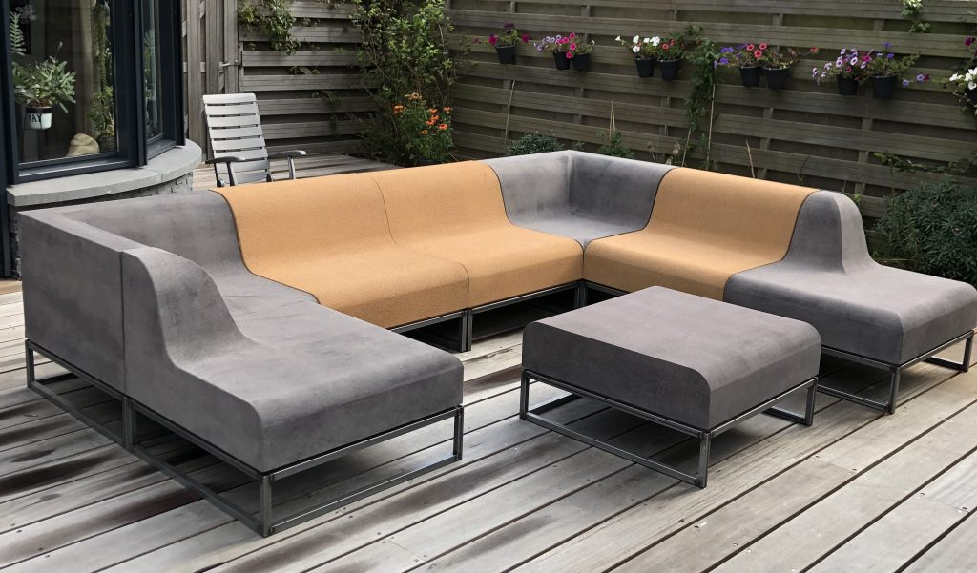
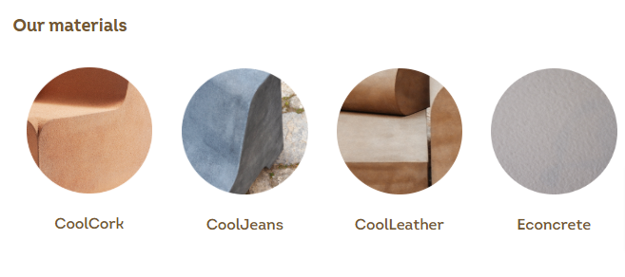
Cooloo
Cyrkularne rozwiązania powłokowe. Coloo opracowuje powłoki, które są elastyczne w stosowaniu i tworzą wysokiej klasy produkty, które są odpowiednie do przetrwania w ramach gospodarki o obiegu zamkniętym.
Ameba to miękki obiekt do siedzenia wykonany z miękkiej pianki ze specjalną powłoką opracowaną przez Cooloo, bez wewnętrznej ramy. Do wykończenia stosuje się powłokę z materiałów odpadowych, takich jak skóra, korek czy dżins.
Cooloo nie tylko odnawia własne modele, ale także koncentruje się na odnawianiu istniejących mebli, aby dać im drugie życie.
Trzy wielokrotnie nagradzane przykłady wykończeń, które łączą odpady z lokalnego przemysłu zajmującego się recyklingiem skóry, korka i tekstyliów.
https://cooloo.nl/about/

Slide 56

Meble VANK
Naturalnym materiałem stosowanym do wykończenia rozwiązań akustycznych jest w VANK biokompozyt bazujący na roślinach włóknistych i oferujący doskonałą izolację i pochłanianie dźwięku. Drewno jest także organicznym surowcem odnawialnym, które w procesie wzrostu pochłania dwutlenek węgla.
VANK oferuje panele akustyczne wykonane z odpadów - zużytych butelek PET. Wykorzystują również przetopione aluminiowe puszki do produkcji podstaw krzeseł i foteli obrotowych, stołów i ścianek akustycznych.
W ofercie posiadają tkaniny biodegradowalne i odnawialne w cyklu rocznym na bazie wełny naturalnej lub konopi oraz tkaniny produkowane z poliestru pozyskanego w procesie recyklingu. Wszystkie elementy pochodzące z recyklingu nadają się w 100% do ponownego przetworzenia.
https://vank.design/pl/produkty/ekologia
Notes:
VANK ogranicza zużycie surowców pierwotnych, wpływa
na zmniejszenie ilości odpadów i zwiększenie zużycia materiałów biodegradowalnych, odnawialnych i wtórnych.

Slide 57
Dyskusja
Co można przenieść na grunt uczelni?

Slide 58
PRZERWA 15 min

Slide 59
Metoda Design Thinking
Wprowadzenie

Slide 60
O metodzie słów kilka (1)
Design Thinking to usystematyzowane podejście do procesu innowacji. To sposób rozwiązywania problemów biznesowych oparta o pogłębione zrozumienie potrzeb odbiorcy i problemu, bazujący na interdyscyplinarności i współpracy zespołowej.
Z rodziny metod Creative Problem Solving.
Lubi złożone problemy - wicked problems.
Dąży do innowacyjności.
Wyzwala kreatywność.

Slide 61
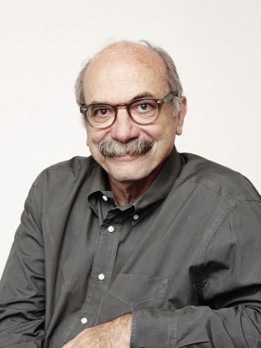

O metodzie słów kilka (2)
Powstała na styku wzornictwa (design) oraz branży IT ( Dawid Kelly/ Hasso Plattner). W 1987 r. Peter Rowes wydał książkę pod tytułem Design Thinking, jako pierwszy użył tej nazwy i posłużył się nią w literaturze naukowej. Rozwijana intensywnie na początku lat 2000 na Uniwersytecie Stanforda - wydział d.school (od 2004 roku).
David Kelly jest założycielem Stanford d.school – Instytutu Projektowania Hasso Plattnera na Uniwersytecie Stanforda. Jest również założycielem i prezesem IDEO, renomowanej globalnej firmy projektowej.

Slide 62
Design thinking mindset
CZŁOWIEK W CENTRUM
Koncentrujemy się na człowieku, praktykujemy empatię i jesteśmy uważni, badając jego/jej potrzeby.
NAPĘDZANI CIEKAWOŚCIĄ
Jesteśmy ciekawi, otwarci, stale zadajemy pytania „dlaczego” i zmieniamy perspektywę, aby spojrzeć na rzeczy z różnych stron. Oduczamy się.
DEMOKRATYCZNY SPOSÓB PRACY
Różne perspektywy, każdy głos się liczy, doceniamy siłę różnorodności. Siła pracy zespołowej.
EKSPERYMENTOWANIE I ITERACYJNOŚĆ
Budujemy i testujemy prototypy iteracyjnie, aby zrozumieć, uczyć się i rozwiązywać problemy w kontekście użytkownika. Tworzymy bezpieczną przestrzeń na błędy. Fail faster.
WIZUALIZACJA
Używamy historii, wizualizacji i prostego języka, aby dzielić się naszymi odkryciami z zespołem lub tworzyć jasną propozycję wartości dla naszych użytkowników. Działamy, nie myślimy
Na bazie “The Design Thinking Toolbox”, Lewrick, Link, Leifer

Slide 63
Etapy procesu design thinking
DIAGNOZA
POTRZEB
PROTOTYPOWANIE
GENEROWANIE
POMYSŁÓW
EMPATIA
TESTOWANIE
Według d.school, Uniwersytet Stanford

Slide 64
WYZWANIE DNIA
Jak wzmocnić zdolność SGGW
do inicjowania, testowania i wdrażania ekoinnowacji?

Slide 65
Podział na zespoły i integracja
Podaj jeden przykład rozwiązania, które było dla Ciebie innowacyjne –
i jednym zdaniem wyjaśnij dlaczego.
Zespół zapisuje 2–3 wspólne kryteria, które się powtarzają (np. prostota, zmiana procesu, dostępność)

Slide 66


Etap 1 Empatia

Slide 67
EMPATIA (UNDERSTAND)
Cel: Poznanie realnych potrzeb, motywacji i barier studentów oraz pracowników w kontekście proekologicznych działań na uczelni. Spojrzeć na problem oczami odbiorcy.
Czym się kierujemy:
poznajemy świat użytkownika
nie oceniamy
nie analizujemy
szukamy jego/jej emocji - co go cieszy a co frustruje

Slide 68
Narzędzie: Rozmowa - wywiad pogłębiony
Wchodzimy w świat użytkownika końcowego - osoby z grupy docelowej. Spróbujcie zrozumieć w jaki sposób korzysta on z produktu lub usługi. Nie pytamy co by chciał, tylko jak daną usługę/rozwiązanie obiera teraz. Próbujemy zrozumieć jego motywacje, myśli i obawy, to co jest dla niego ważne.
KONKRETNE DOŚWIADCZENIA +/-
POGŁĘBIAJ
EMOCJE
NIE SUGERUJ

Slide 69
ZADANIE 1:
Przeprowadźcie 2 rudny wywiadów w losowych parach na bazie przygotowanych pytań.
RUNDA 1 - 8 minut na 1 osobę, potem zamiana w parze.
RUNDA 2 - 8 minut na 1 osobę, potem zamiana w parze.

Slide 70
ZADANIE 2:
Uzupełnijcie w zespole kartę obserwacji.
15 minut

Slide 71

Etap 2 Diagnoza potrzeb

Slide 72
Diagnoza potrzeb
Cel: odkryć potrzeby, na które będziemy chcieli odpowiedzieć.
wydobywamy indywidualne potrzeby użytkownika
konkretna potrzeba użytkownika, a nie nasza
nie oceniamy
nie analizujemy
kierujemy się cytatami
SZUKAMY POTRZEB - NIE ROZWIĄZAŃ
(czasownika nie rzeczownika)

Slide 73
Kryteria dobrej potrzeby
prawdziwa, potwierdzają je cytaty
ważna, towarzyszą jej emocje, rozpoznajemy ją po emocjach
istotna dla zespołu, chcemy się nią zaopiekować
związana z celem projektu

Slide 74
ZADANIE 3:
W pracy grupowej:
Na bazie karty obserwacji wybierzcie i nazwijcie 1 potrzebę wg kryteriów.
15 minut

Slide 75
Diagnozę kończy wyzwanie projektowe (problem statement)
Wyzwanie ukierunkowuje nasze myślenie przed procesem kreatywnym
Jest formułowane w sposób otwierający na możliwości, pozytywnym językiem
Zamienia potrzebę w marzenie (odchodzimy od myślenia problemami, ograniczeniami)
Wzmacnia myślenie zespołowe i angażuje do współpracy

Slide 76
Formuła wyzwania (1)
Jak moglibyśmy pomóc w ……..( odpowiedzieć na potrzeba)...............................................................................,
tak aby SGGW było liderem ekoinnowacji w EUROPIE za 15 lat?

Slide 77
Formuła wyzwania (2)
Jak moglibyśmy pomóc ………………(imię persony).............
w ……..(potrzeba)...............................................................................,
tak aby ……………(METAFORA/PORÓWNANIE)...............?

Slide 78
ZADANIE 4:
Zapiszcie wasze problem wyzwanie projektowe wg wzoru w odniesieniu do zdiagnozowanej wcześniej potrzeby.
15 minut

Slide 79

Etap 3 Generowanie pomysłów

Slide 80
Burza mózgów - zasady
Każdy pomysł jest dobry
Zapisujemy wszystkie pomysły
Nie oceniamy
1 pomysł = 1 karteczka
Idziemy na ilość!
Budujemy na skojarzeniach
Pomysły nie ogólne idee
Szalone pomysły są OKEJ!

Slide 81
ZADANIE 5:
W grupach:
Burza mózgów 1
Generujemy pomysły w odpowiedzi na zapisane wyzwanie
- 3 min w ciszy
- 12 minut wszyscy razem

Slide 82
ZADANIE 6:
W grupach:
Selekcja i opis pomysłów - 2 pomysły - 12 min

Slide 83
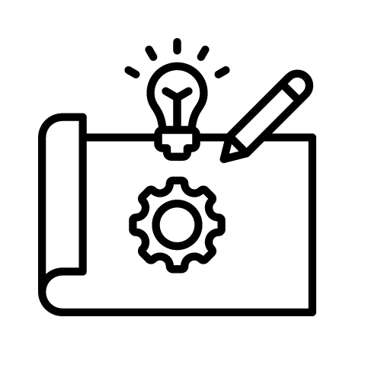
Etap 4 Prototypowanie i testowanie

Slide 84
Testowanie
Cel: rozwijamy pomysł słuchając odbiorcę
nie bronimy swoich pomysłów
uważnie słuchamy
nie analizujemy ocen
wiemy co chcemy sprawdzić
ulepszamy po sesji testowania
zapisujemy wszystkie uwagi!

Slide 85
Prototypowanie
Cel:
rozwinięcie pomysłów wybranych podczas selekcji, sprawdzenie ich potencjału
Pytanie tego etapu to: Co jest głównym wyróżnikiem tego pomysłu?
Niech pomysł mówi sam za siebie!
Najlepszy prototyp: w minutę za złotówkę, czyli szybko, tanio i niechlujnie.
Tworzenie prototypów pozwala SZYBCIEJ osiągnąć rezultat.
Rodzaje prototypów – makieta, scenka, rysunek lub mix!

Slide 86
Forma prototypu?
Rozwinięcie pomysłu w formie prototypu, które mogą mieć formę:
Zarysu kampanii informacyjnej
Pilotażowego programu benefitów (np. za dojazdy rowerem, rezygnację z plastiku)
Procedury „zielonego biura”
Aplikacji, tablicy ogłoszeń, fizycznej przestrzeni
Tworzenie plakatu, storyboardu, makiety, szkicu procesu

Slide 87
ZADANIE 7:
W grupach:
Przygotujcie prototyp do wybranego pomysłu
15 minut
2. Prezentacja prototypów na forum

Slide 88
Wsparcie finansowe rozwiązań ekoinnowacyjnych
(możliwości i źródła)

Slide 89
Programy finansowania ekoinnowacji
Mechanizmy wsparcia
Next Generation EU Recovery Plan - Plan odbudowy
Recovery and Resilience Facility - Instrument na rzecz Odbudowy i Zwiększania Odporności (RRF)
Horizon Europe
LIFE
Innovation Fund (w konsorcjach z przemysłem)
Dodatkowe źródła finansowania, które mogą wspierać ekoinnowacje, w szczególności MŚP i start-upy:
Ważne Projekty Stanowiące Przedmiot Wspólnego Europejskiego Zainteresowania (IPCEI)
Sojusze przemysłowe (Industrial Alliances)
Partnerstwa europejskie (European Partnerships)
Program InvestEU
Platforma Access2Finance
Ekoinnowacje często mają charakter lokalny (place-based) i powstają dzięki współpracy różnych interesariuszy. Rozprzestrzenianie się dobrych praktyk zachodzi także poprzez łańcuchy wartości. Jest to obecnie w pełni uznane w „narzędziowniku” Komisji Europejskiej,
który zawsze uwzględnia Europejski Zielony Ład, m.in. poprzez:
Europejski Instytut Innowacji i Technologii (EIT)
Wspólnoty Wiedzy i Innowacji (KIC), w tym:
– InnoEnergy
– Climate-KIC
– EIT Raw Materials
Regionalne Strategie Inteligentnych Specjalizacji (RIS3)
Europejska Platforma Współpracy Klastrów (European Cluster Collaboration Platform)
Ekoinnowacje mogą być finansowane poprzez:
granty B+R,
projekty demonstracyjne,
wdrożenia i inwestycje,
zielone instrumenty finansowe.
Najsilniejsze preferencje uzyskują projekty:
➡ gospodarki obiegu zamkniętego (GOZ),
➡ redukcji emisji i śladu środowiskowego,
➡ efektywności energetycznej i zasobowej,
➡ zielonej transformacji przemysłu.
https://green-forum.ec.europa.eu/eco-innovation_en

Slide 90
Ważne programy dla uczelni
Program Horizon Europe — kluczowy dla SGGW
Uczelnie są głównymi beneficjentami:
RIA – Research and Innovation Actions (100% finansowania)
IA – Innovation Actions (do 70–100%)
MSCA – mobilność, doktoranci
Clusters 5 i 6:
  żywność, rolnictwo, gleby
  klimat, środowisko
  „Farm to Fork” i „Biodiversity”
Missions: Soil Health, Climate, Oceans
📌 SGGW ma naturalne kompetencje i wysoką konkurencyjność w HE.
Program LIFE
Projekty środowiskowe i klimatyczne.
Obszary: GOZ, ochrona wody, powietrza, bioróżnorodność, energia.
Finansowanie: 60–75%.
Uczelnie często są:
beneficjentami,
partnerami,
liderami merytorycznymi.
Szczególnie adekwatne obszary SGGW:
bioróżnorodność,
woda i gleby,
edukacja środowiskowa,
rolnictwo zrównoważone,
GOZ w sektorze żywnościowym.
EIT Climate-KIC / Circular Economy — ✔️ TAK, dobre
SGGW może aplikować jako:
partner w projektach edukacyjnych,
centrum demonstracyjne,
hub wiedzy.
NCBR — jako partner
W programach B+R skierowanych do:
przemysłu,
konsorcjów naukowo-przemysłowych.
Uczelnia zwykle pełni rolę:
partnera badawczego,
eksperta,
twórcy prototypów.
NCN – badania podstawowe w obszarach środowiskowych
Dodatkowo, gdy projekt dotyczy infrastruktury uczelni:
NFOŚiGW / FENX / Fundusze Regionalne

Slide 91
Podsumowanie szkolenia

Slide 92


Dziękuję!
Agata Miryn-Sienkiewicz
CC BY 4.0
Materiał jest udostępniony na licencji Creative Commons Uznanie autorstwa CC BY 4.0
https://creativecommons.org/licenses/by/4.0/deed.pl
Materiał opracowany w związku z realizacją projektu GreenTechEducation – SGGW dla gospodarki przyszłości ” nr FERS.01.05-IP.08-0330/23

